Slide 1
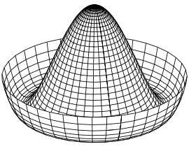
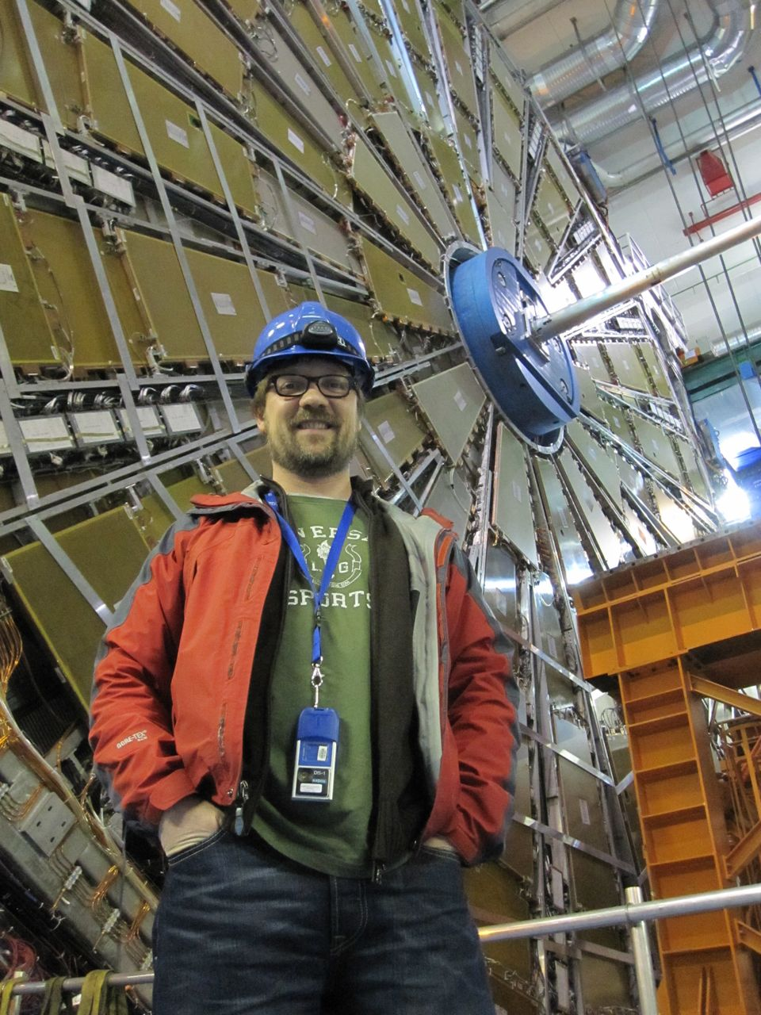
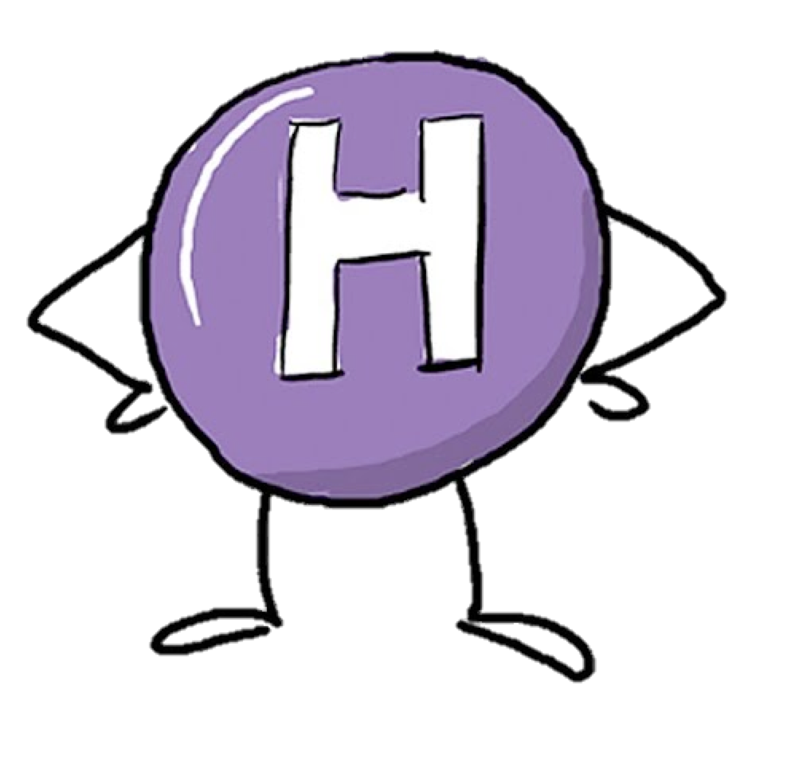






O bosão de Higgs e eu
Ricardo Gonçalo – Física Fora da Academia
Notes:
Agradecer ao NFEF pelo convite

Slide 2
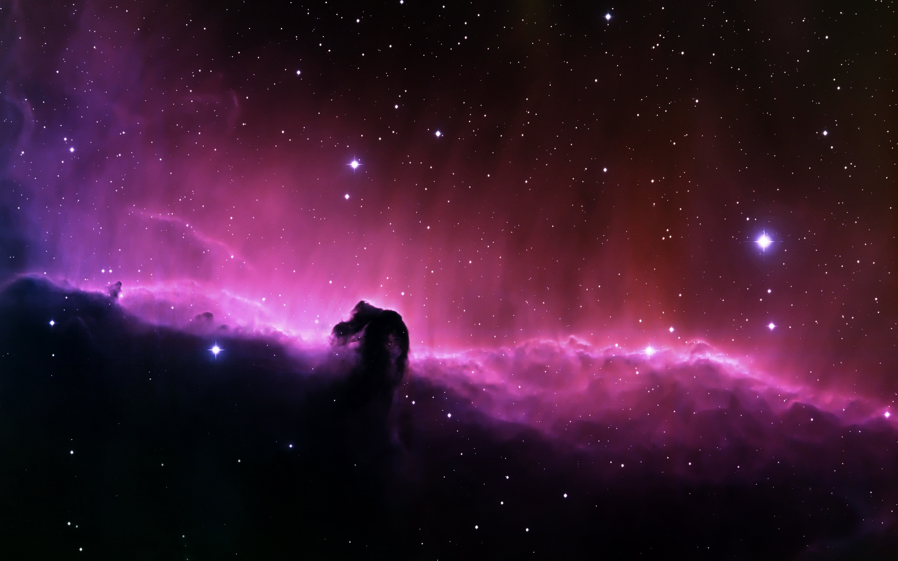
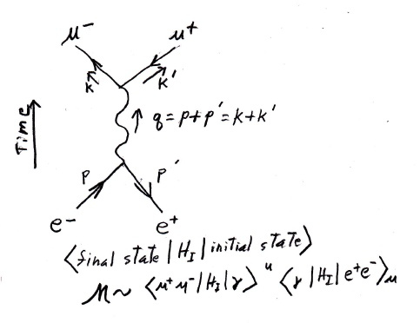
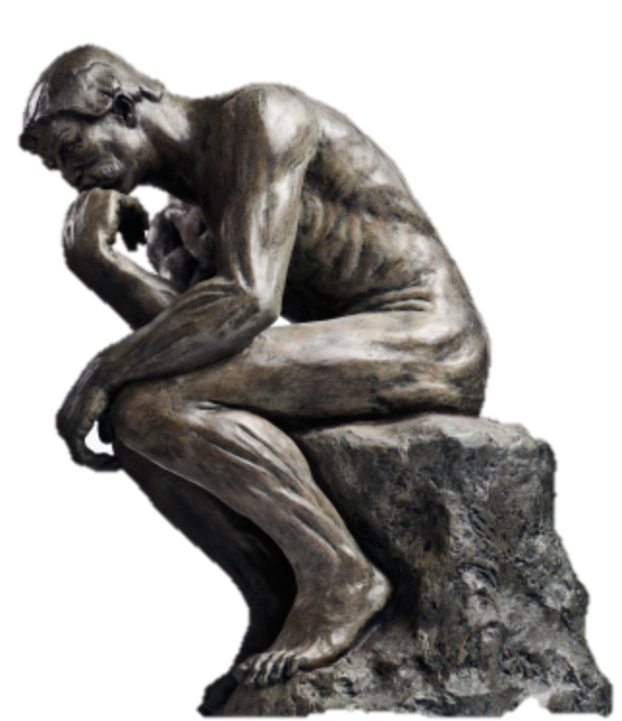
Sumário
Percurso académico
Licenciatura e mestrado
Doutoramento
  Como fui lá parar?
  E para que serve?
O Bosão de Higgs e eu
E agora?

Slide 3
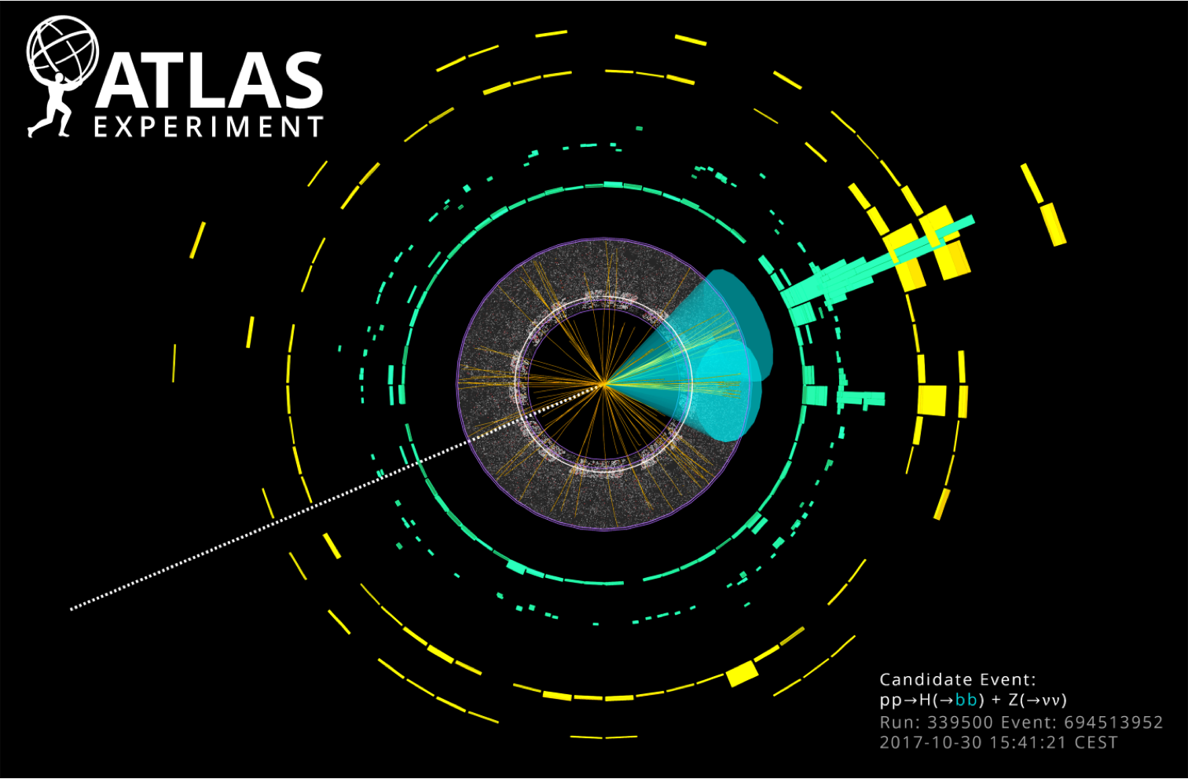
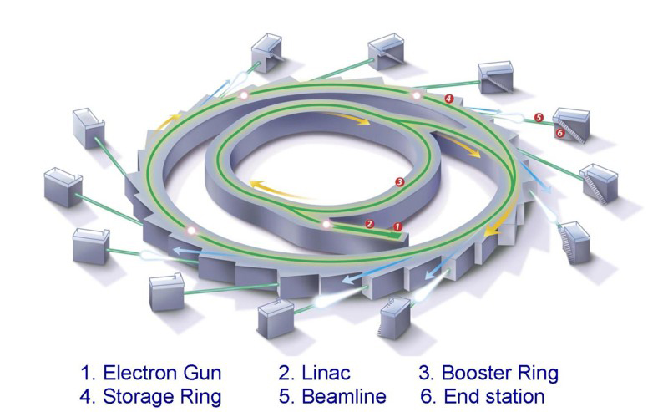
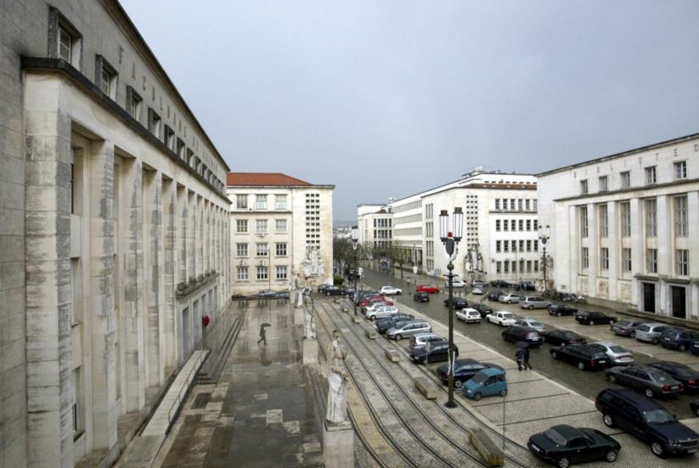
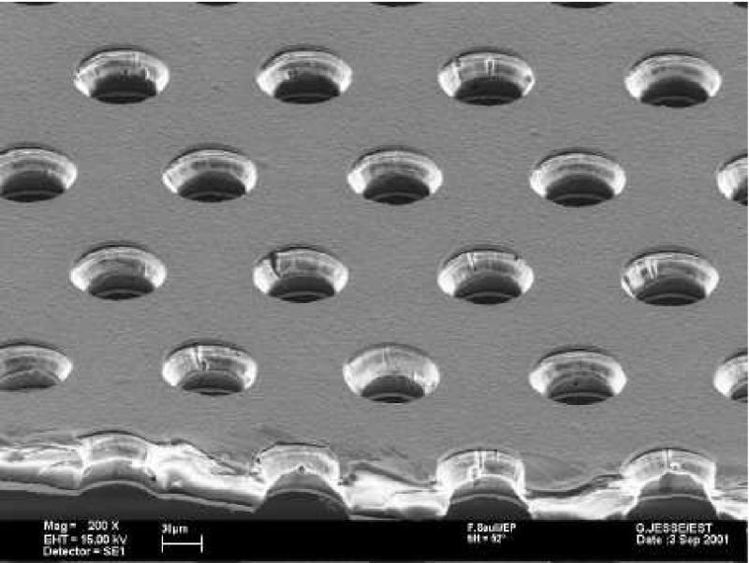
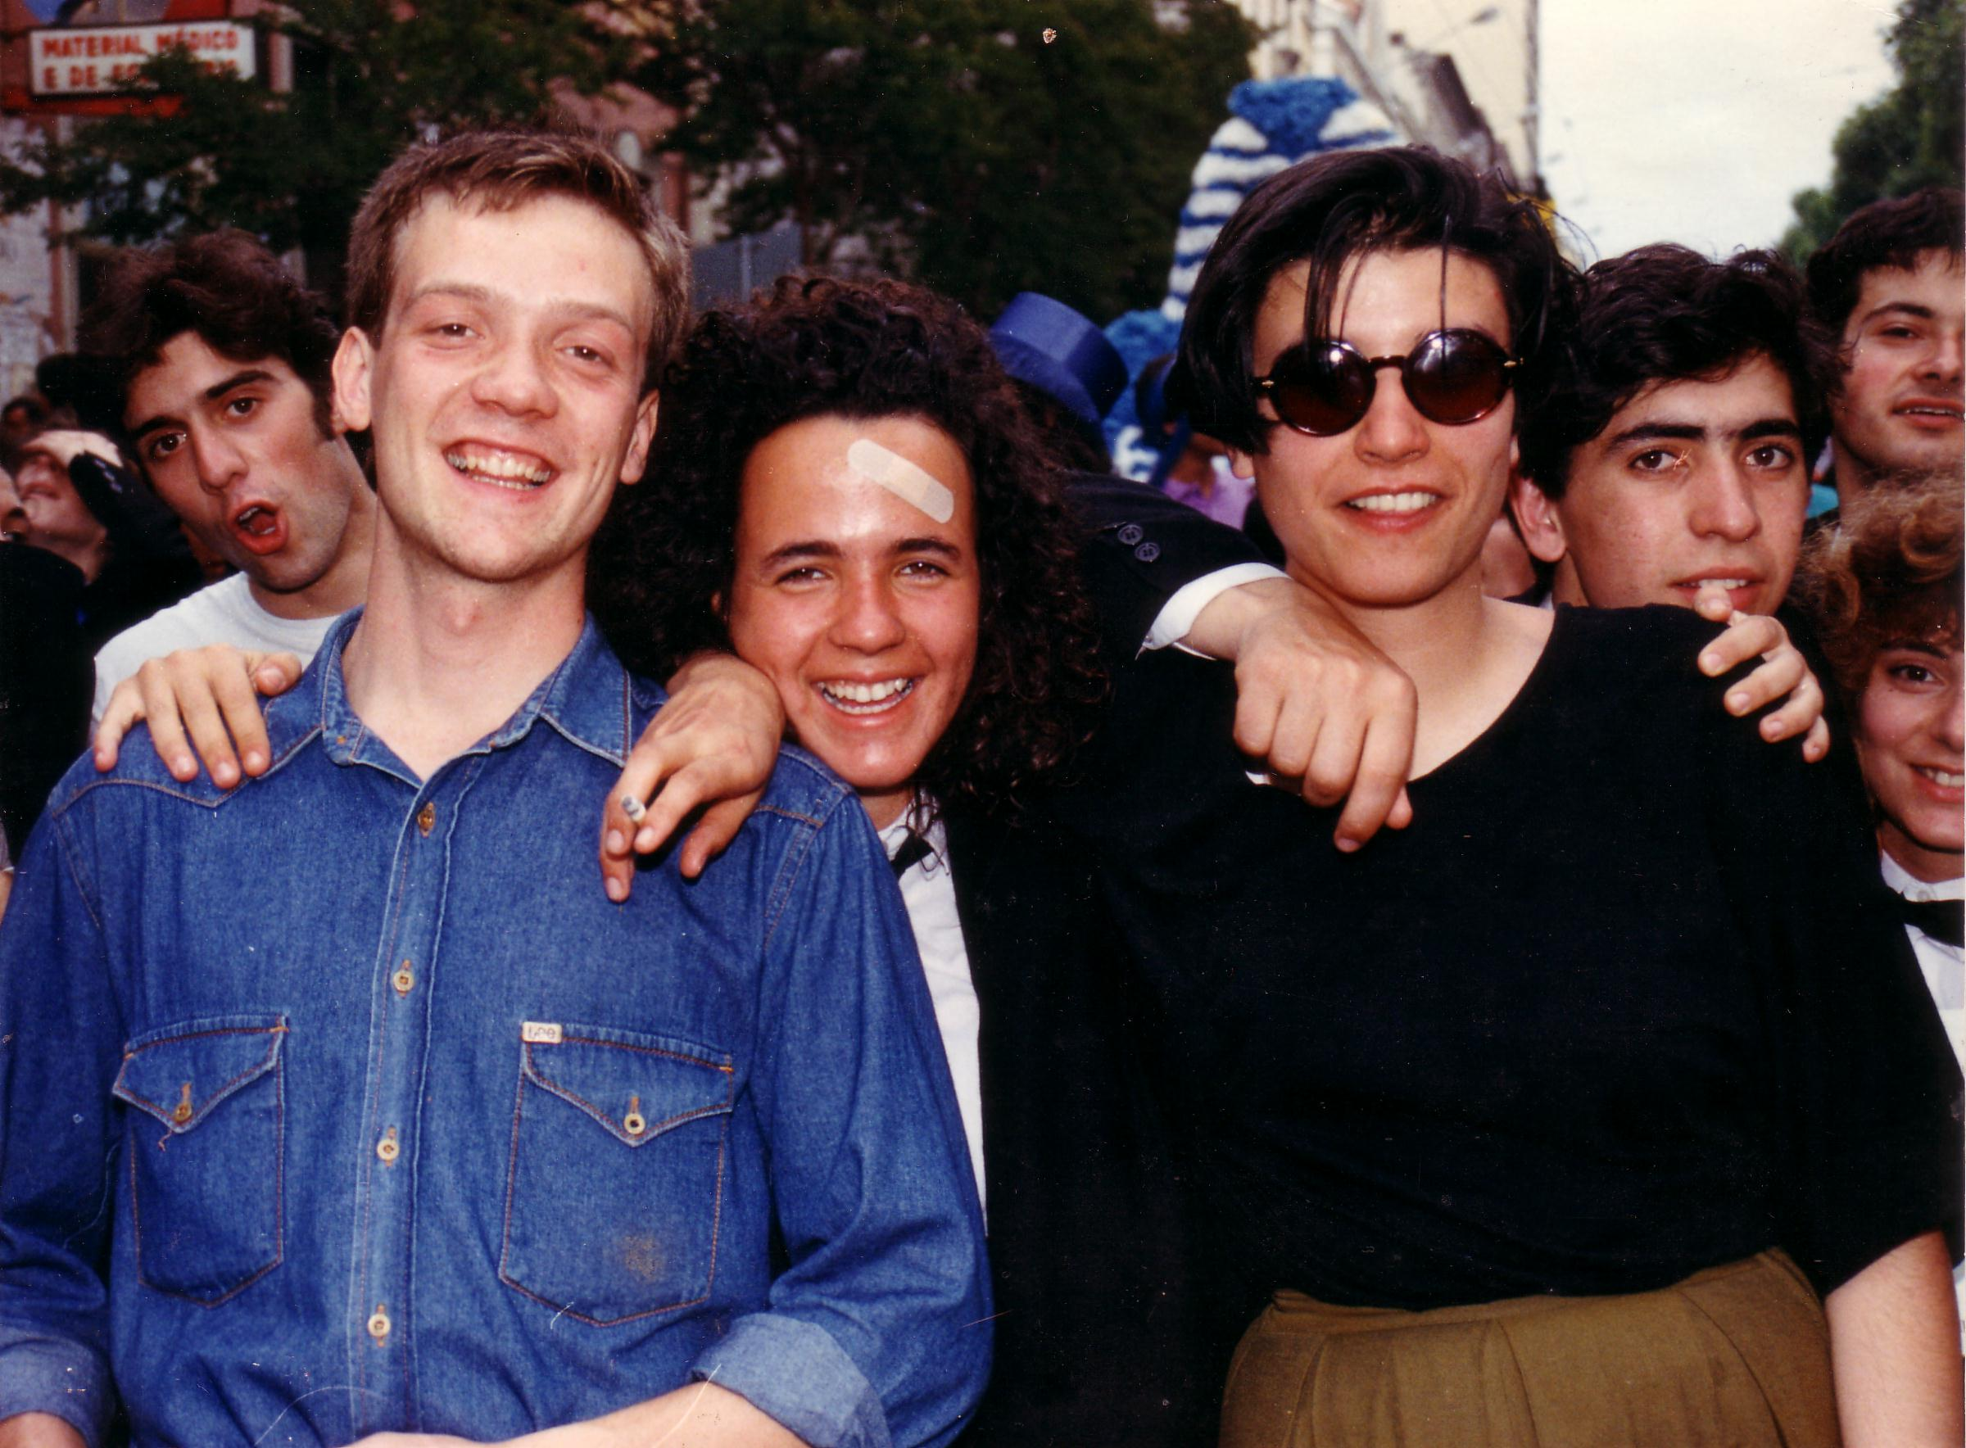

Coimbra
Licenciatura em Engenharia Física – ramo de Instrumentação
Mestrado em Física Tecnológica
Projeto de licenciatura e mestrado em detetores de radiação de microestruturas
Notes:
Licenciatura Eng. Física na FCTUC (1995) e fiz depois o mestrado em Física Tecnológica (1998).
Erasmus em Genebra – fiquei a conhecer um pouco o CERN
No fim da Lic. Fiz cadeira de projeto investigação no LIP, a trabalhar em detetores gasosos de radiação com microestruturas orientado pelo Prof. Francisco Fraga.

Slide 4
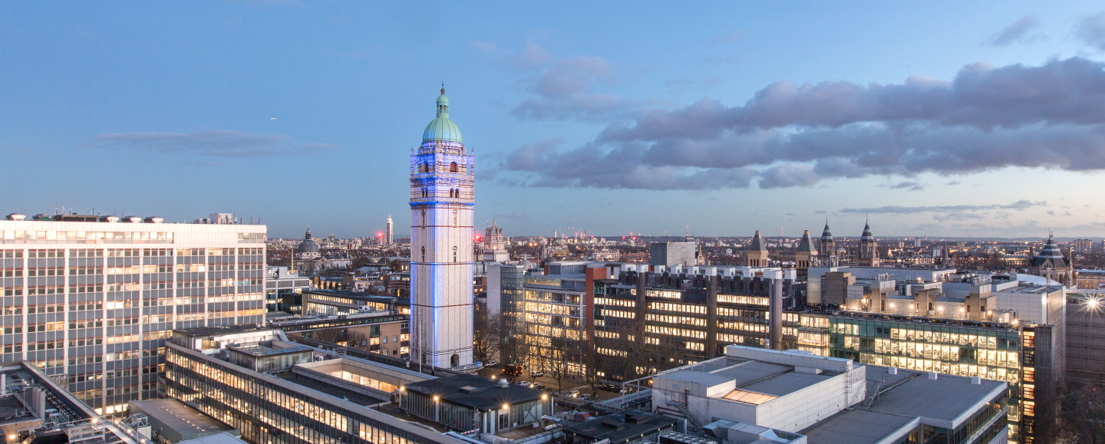

Londres (1998 – 2003 d.C.)
Doutoramento em Física Experimental de Partículas
  Espalhamento inelástico profundo a alto Q²
  Para estudar a estrutura do protão ao nível mais profundo

Slide 5

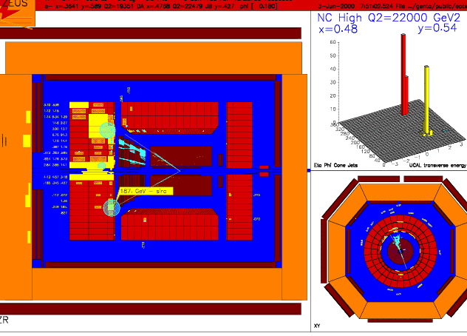
Espalhamento Inelástico Profundo a alto Q²
Experiência ZEUS: e⁺p / e⁻p

Slide 6
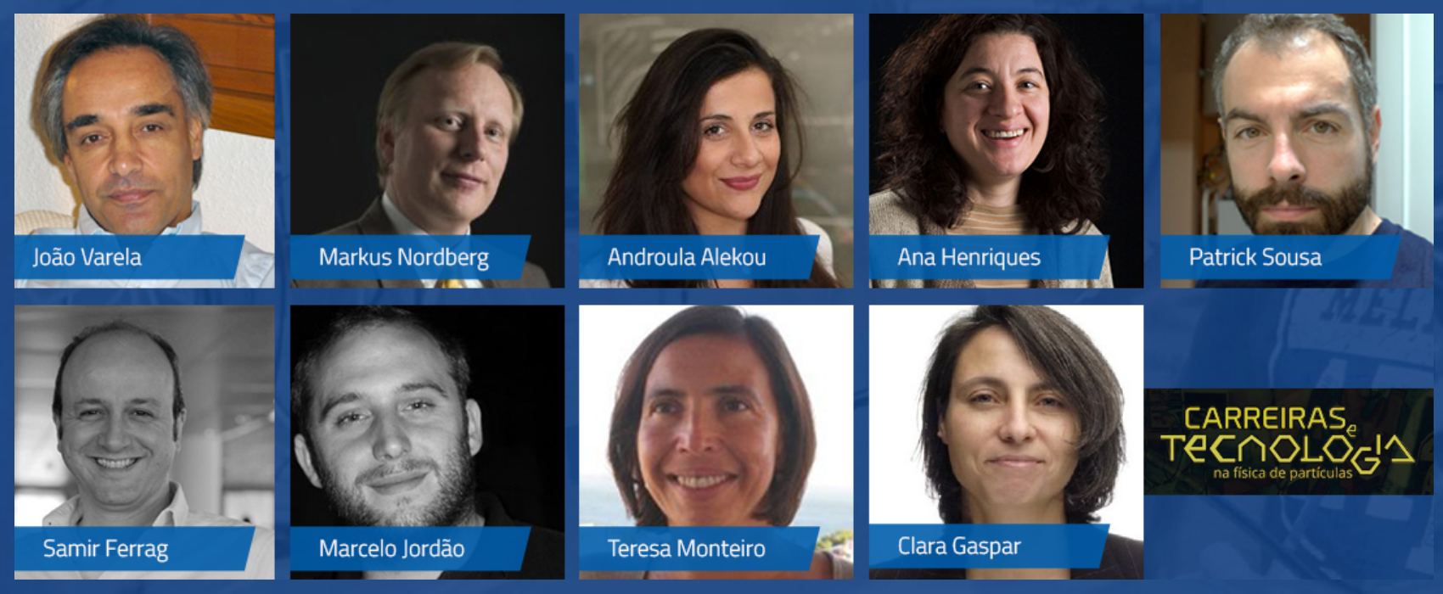
Para que serve uma licenciatura/um mestrado / um doutoramento em física? (*)
Professor e Investigador
Tecnologia e inovação CERN
Investigadora no CERN
Imagiologia médica
Aceleradores
Analista financeiro
Software para radioterapia
Telecomunicações redes óticas
Investigadora no CERN
(*) sublinhar a opção correta
https://www.lip.pt/carreiras-e-tecnologia/

Slide 7

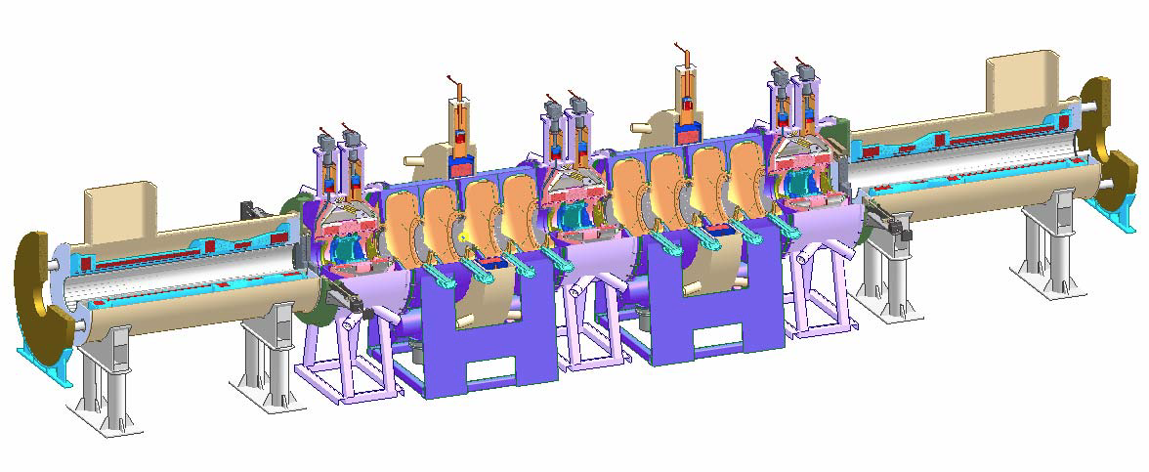
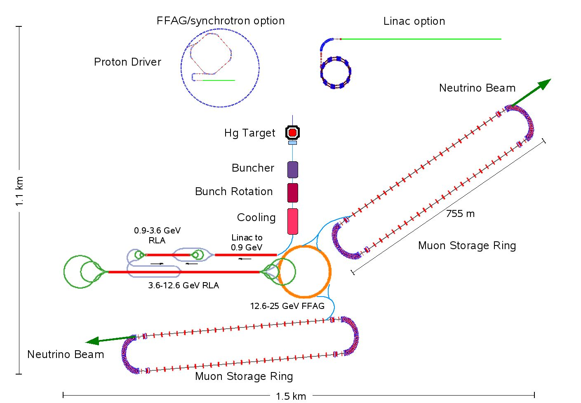
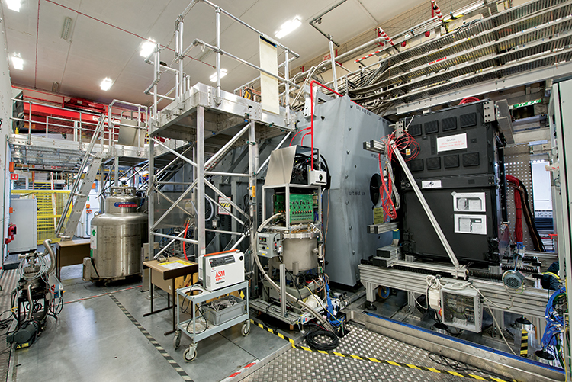
Londres
Assistente de investigação – o meu 1º emprego a sério! ☺
6 meses para acabar artigos e trabalhar no projeto MICE – acelerador de muões (ainda não existe...)
Notes:
9 Jul 2018: demonstration of muon ionisation-cooling by the MICE collaboration
https://cerncourier.com/muons-cooled-for-action/

Slide 8
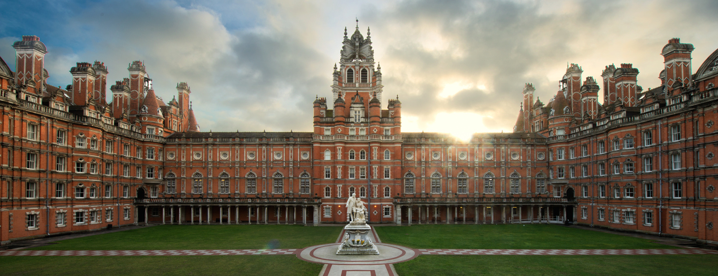

Entre Londres e Genebra
Assistente de investigação no Royal Holloway
Para trabalhar na experiência ATLAS do LHC

Slide 9
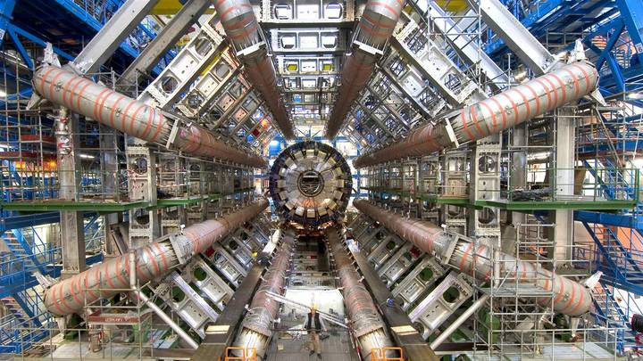
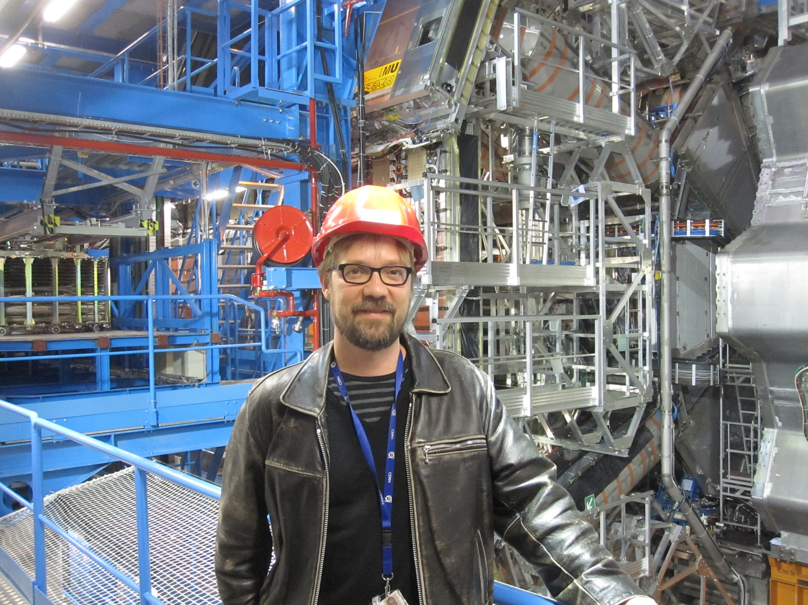


Royal Holloway (2003 – 2013)
Assistente de investigação no Royal Holloway
Membro da experiência ATLAS do LHC

Slide 10
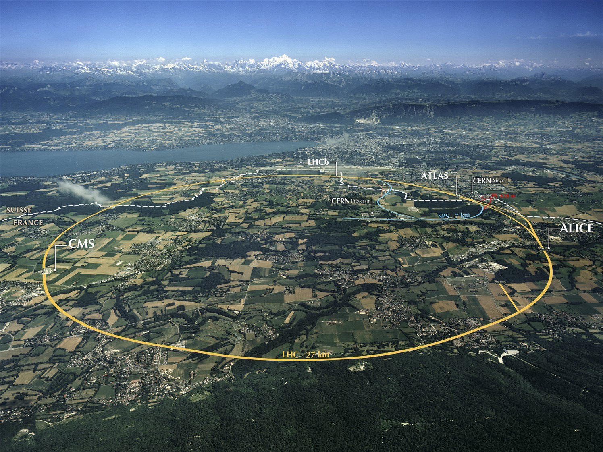
Design (p-p run):
√s = 14 TeV (design)
N_{p} = 1.2 x 10¹¹ p/bunch
2780 bunches
Peak L = 1 x 10³⁴ cm⁻²s⁻¹ (design)
β* = 55 cm
Run 1: 2009 – 2013 √s = 7/8 TeV
Run 2: 2015 – 2018 √s = 13 TeV
Monte Branco
ATLAS
CERN
Notes:
LHC Running at 2x design luminosity
Expect 150/pb by end of this year

Slide 11
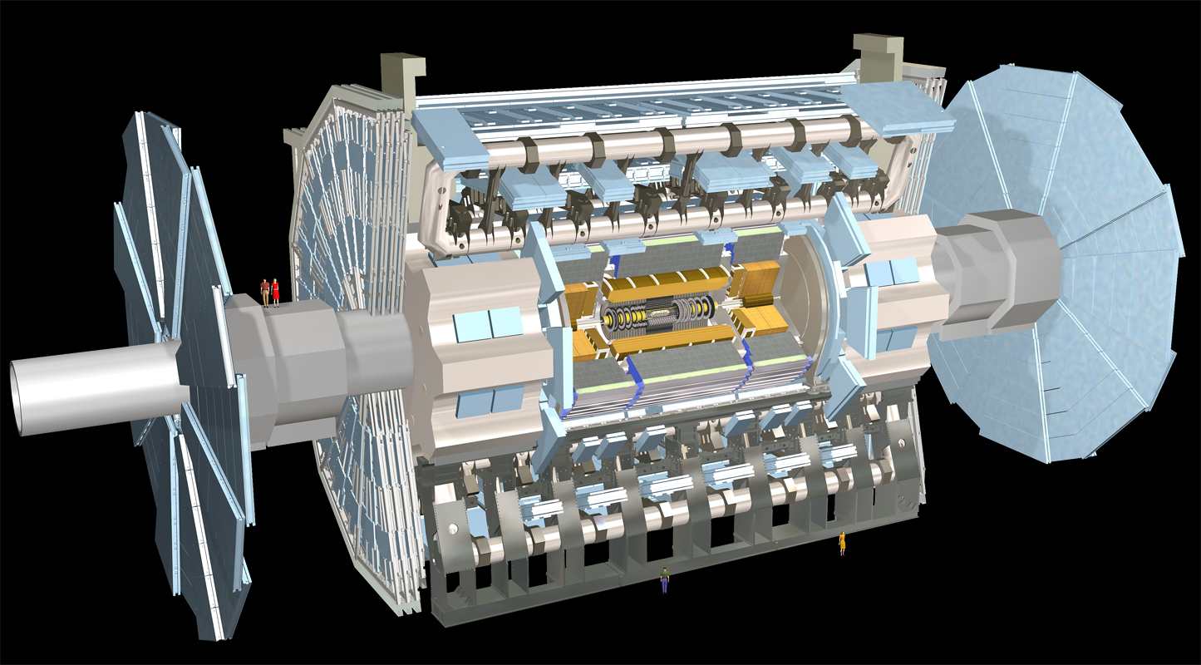
Muon Spectrometer: |η|<2.7
Air-core toroids and gas-based muon chambers
σ/p_{T} = 2% @ 50GeV to 10% @ 1TeV (ID+MS)
EM calorimeter: |η|<3.2
Pb-LAr Accordion
σ/E = 10%/√E ⊕ 0.7%
Hadronic calorimeter:
|η|<1.7 Fe/scintillator
1.3<|η|<4.9 Cu/W-Lar
σ/E_{jet}= 50%/√E ⊕ 3%
L = 44 m, ∅ ≈ 25 m
7000 tonnes
≈10⁸ electronic channels
3-level trigger reducing 40 MHz collision rate to 200 Hz of events to tape
Inner Tracker: |η|<2.5, B=2T
Si pixels/strips and Trans. Rad. Det.
σ/p_{T} = 0.05% p_{T} (GeV) ⊕ 1%

Slide 12
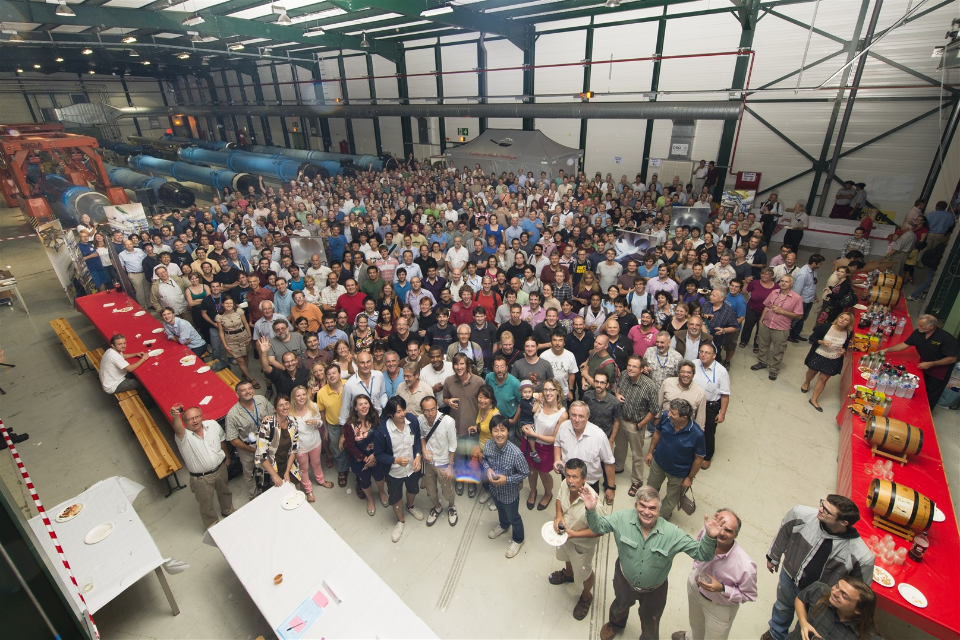
A Colaboração ATLAS
3000 cientistas
33 países
177 institutos
E o mesmo na experiência CMS e etc…

Slide 13
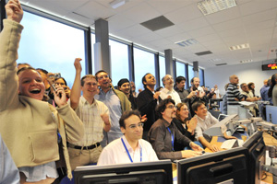
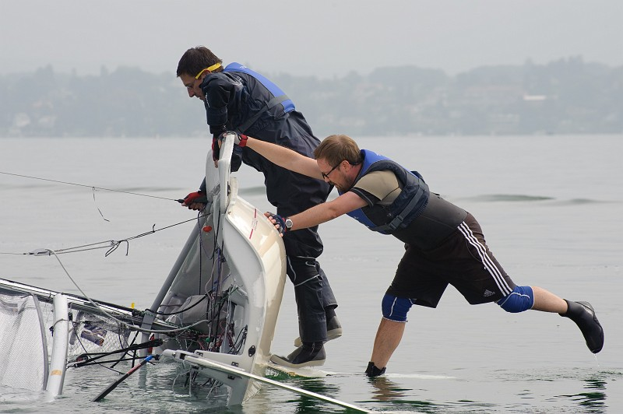
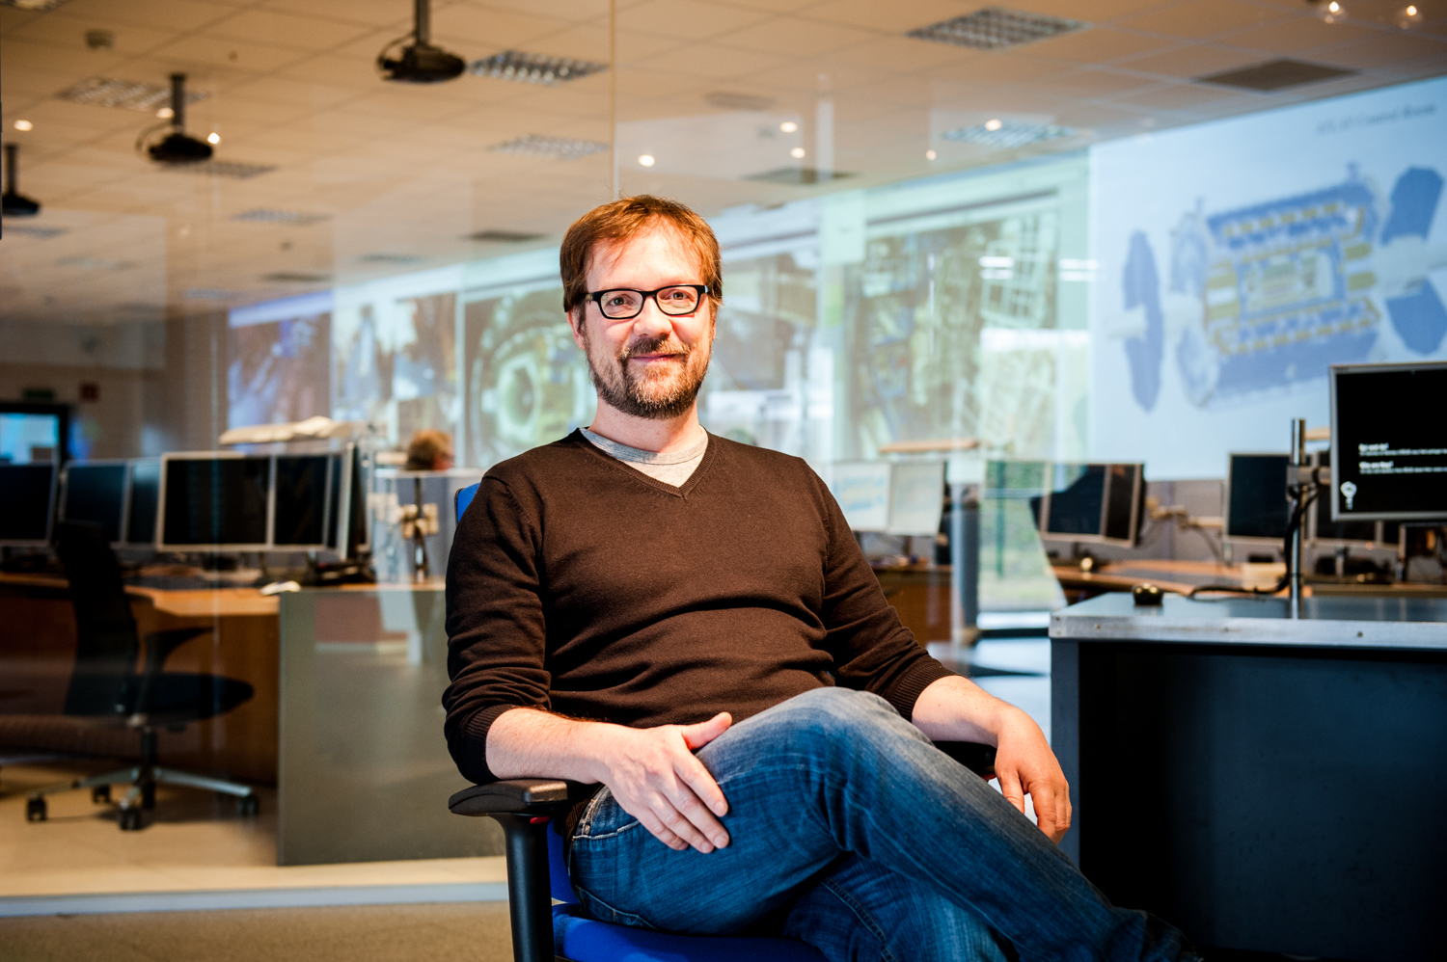
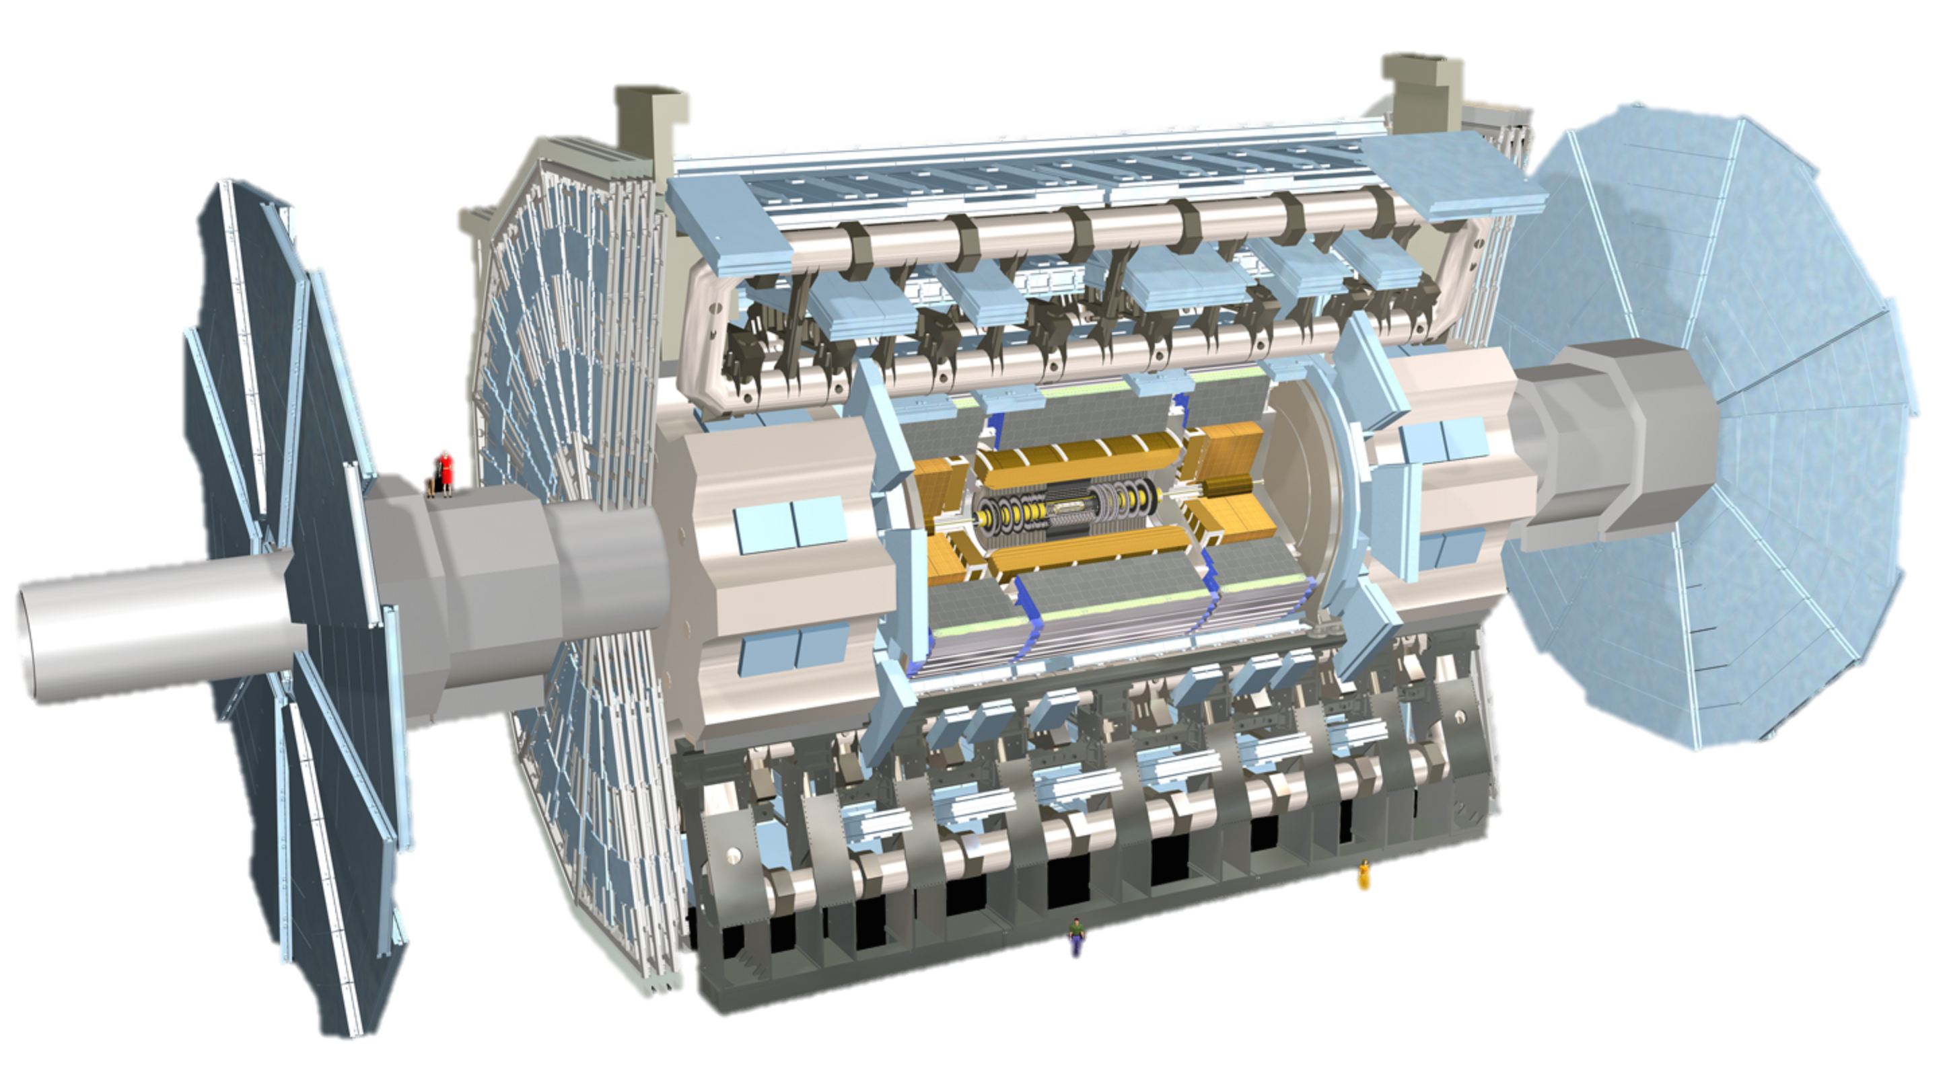
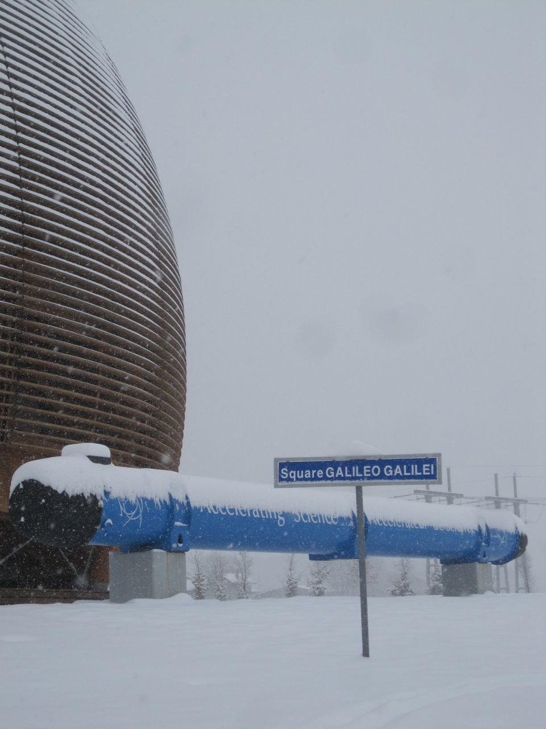
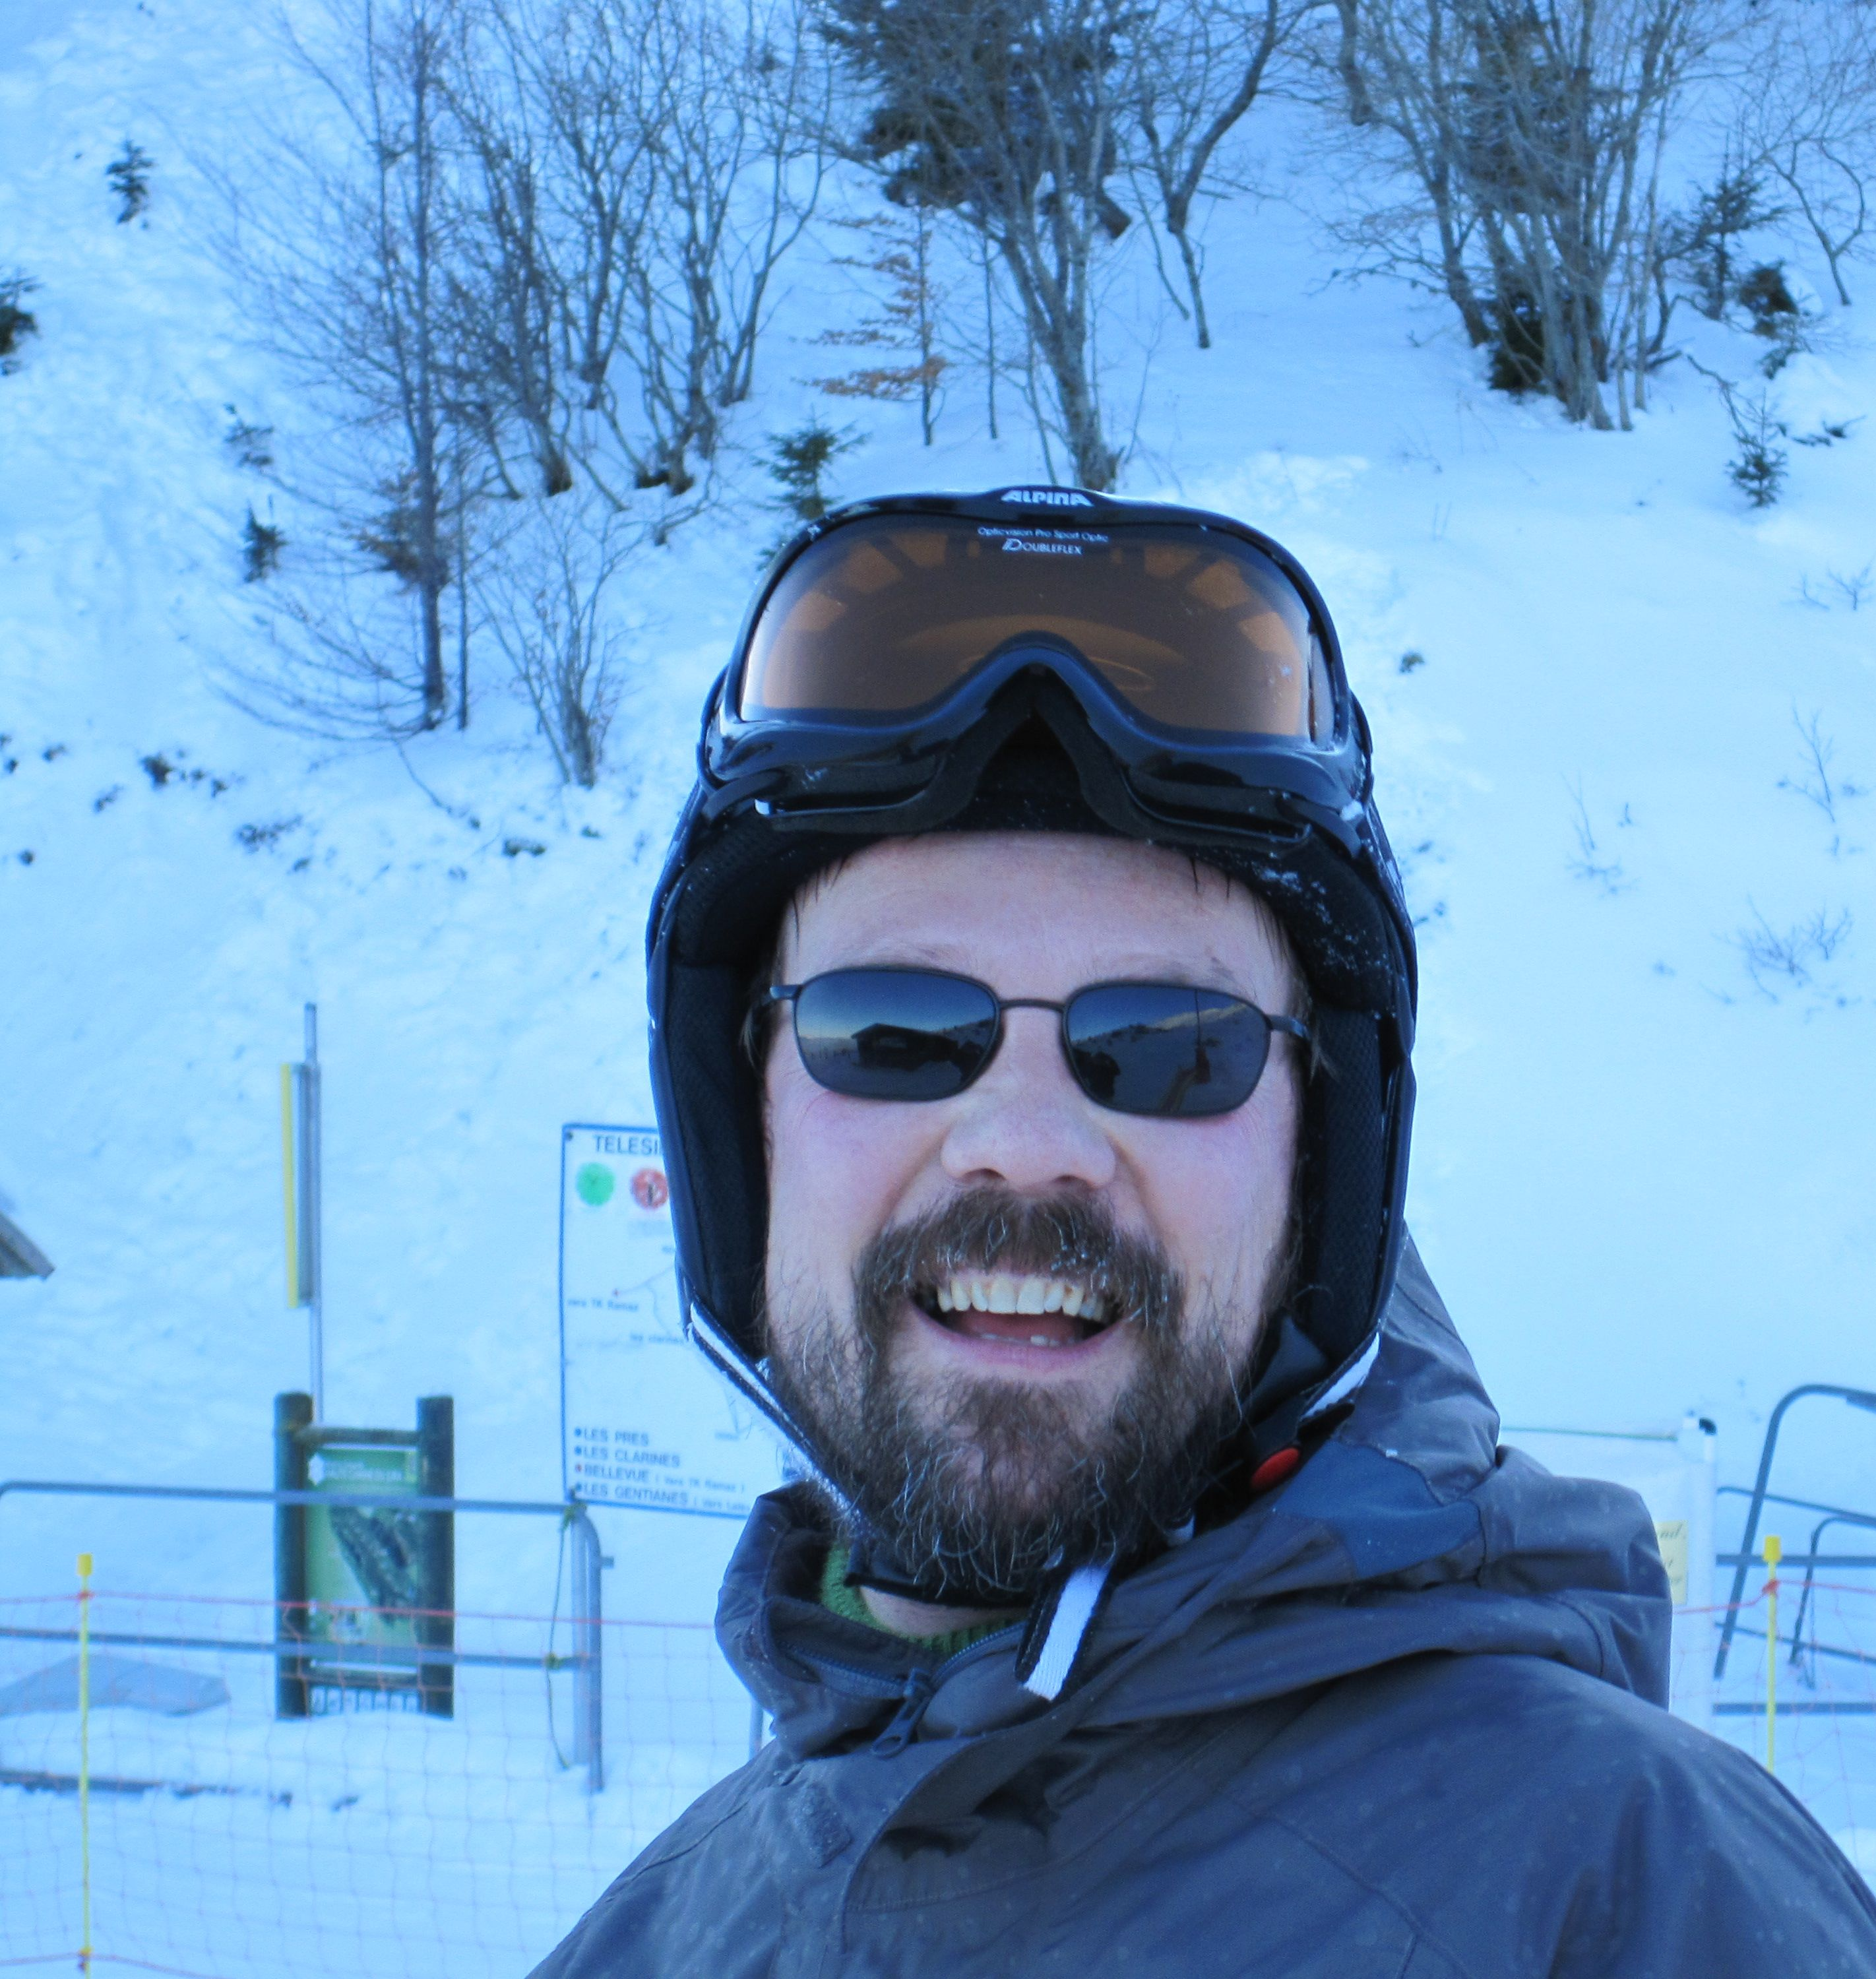
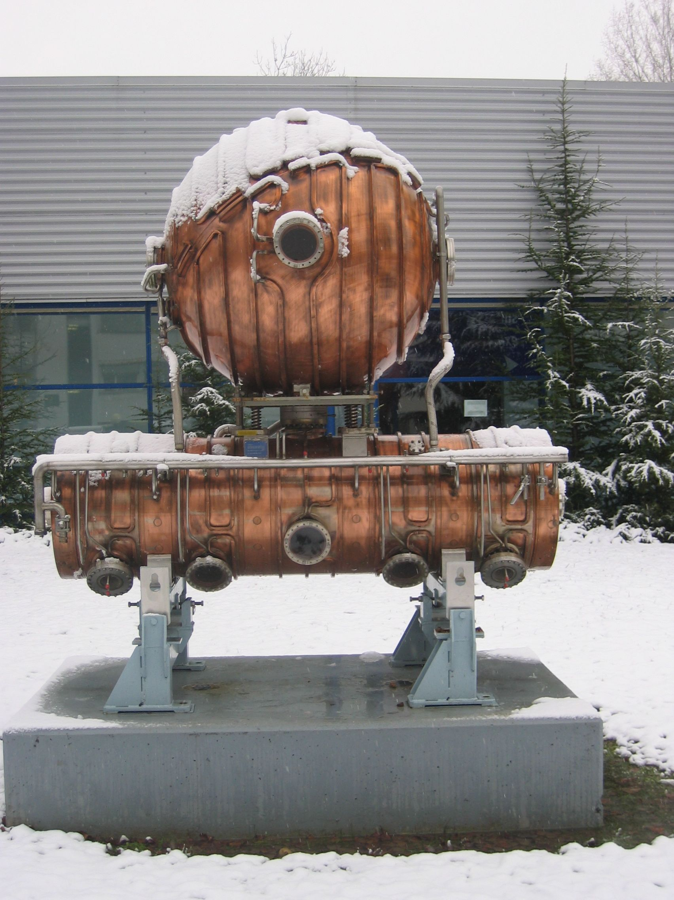

Slide 14
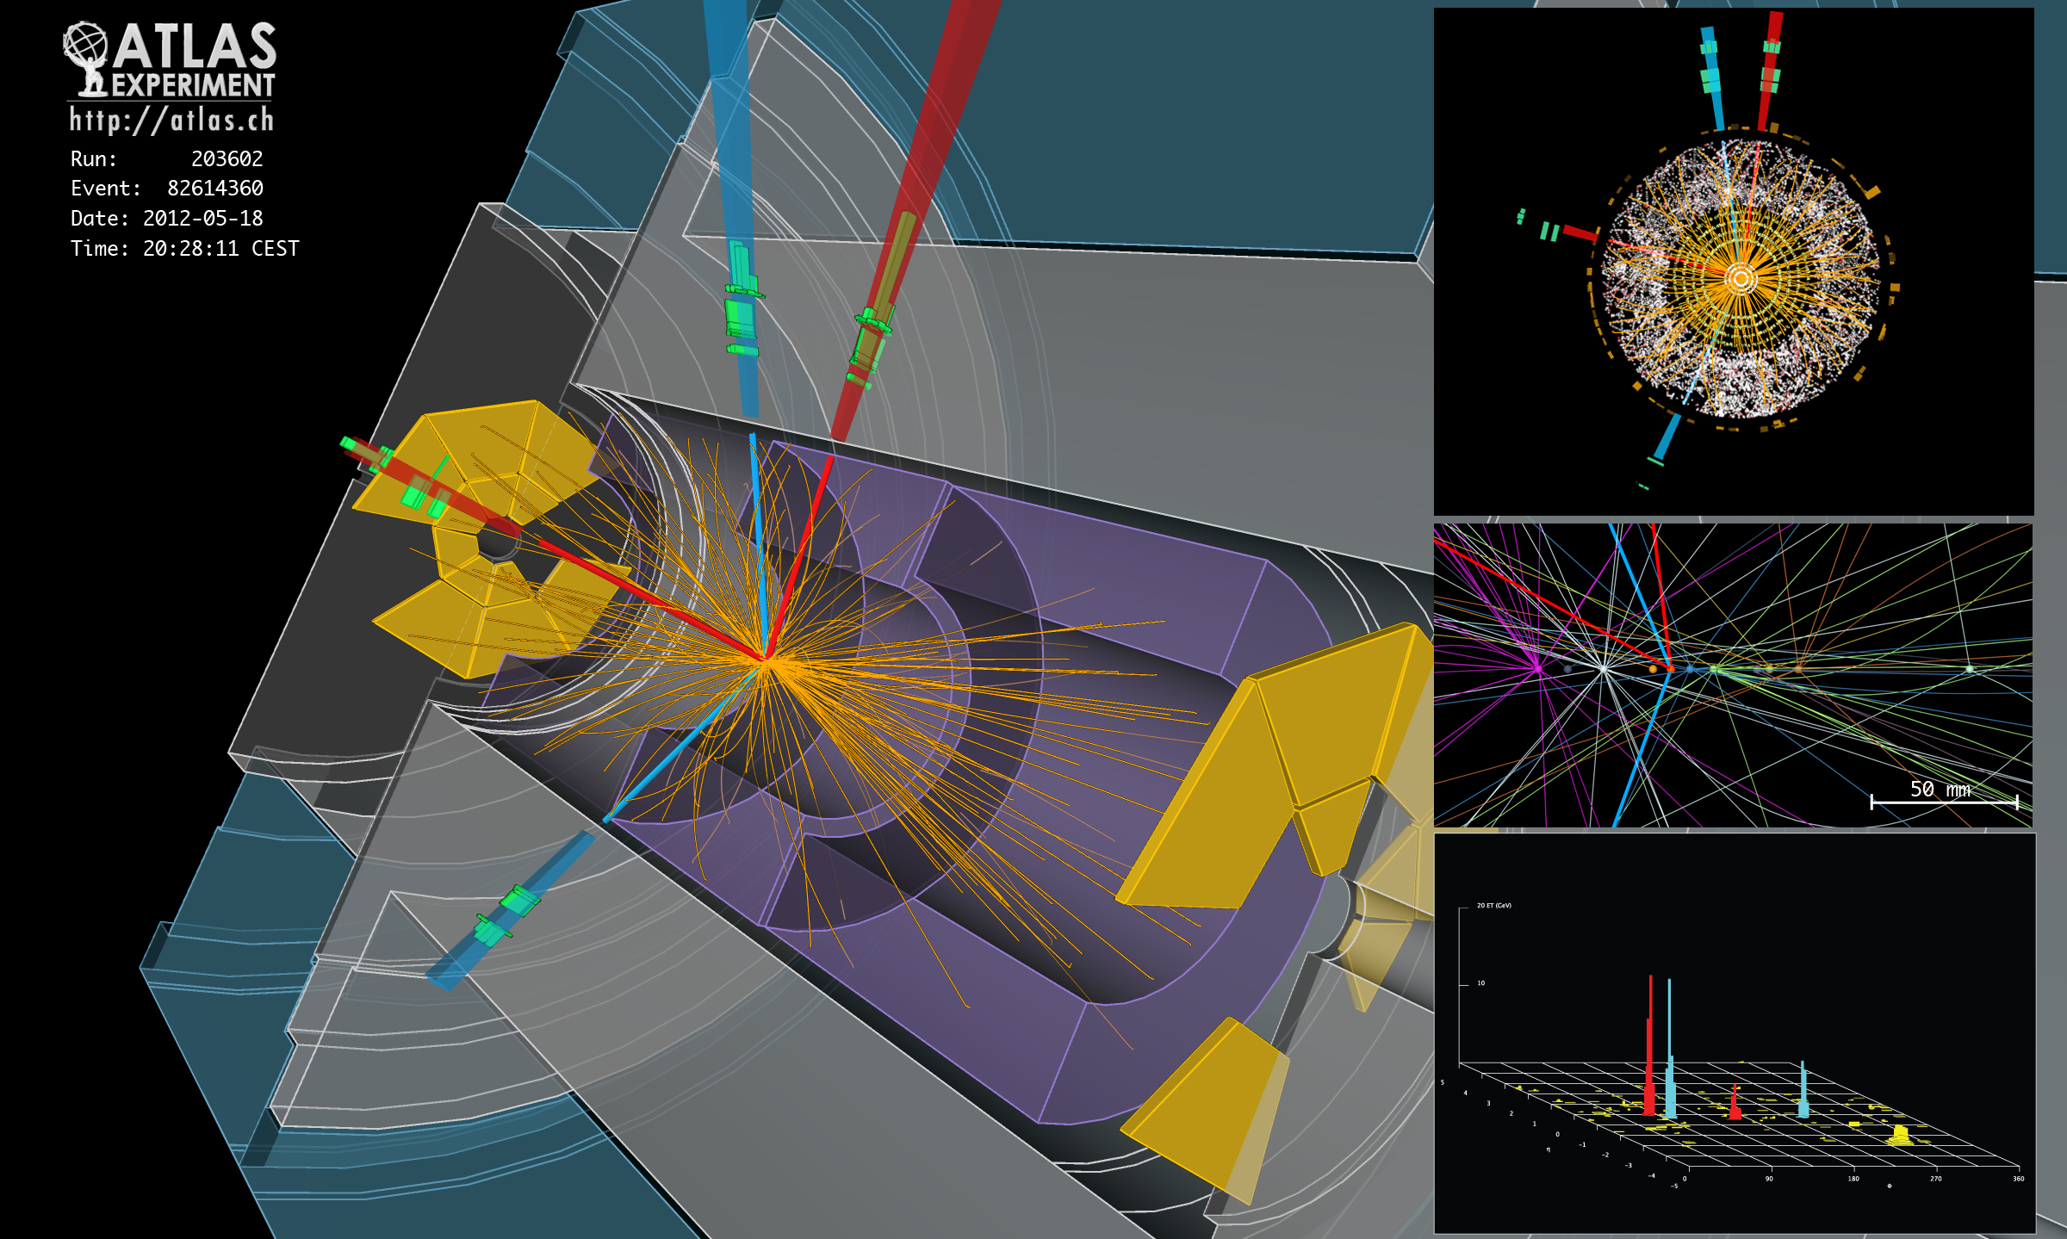
Notes:
À procura: H→ZZ→4l?

Slide 15
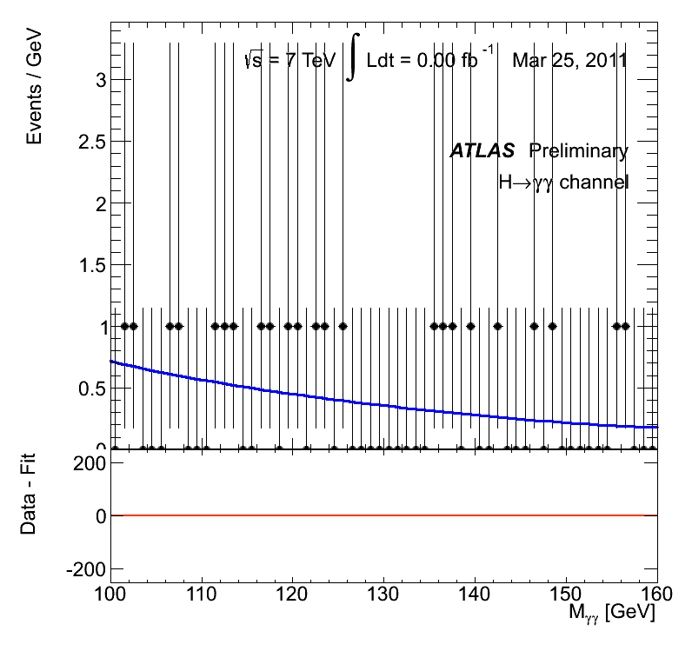
2012: Descoberta do bosão de Higgs: H->γγ
Notes:
The weighting of events is similar to what is used in the final significance extraction

Slide 16
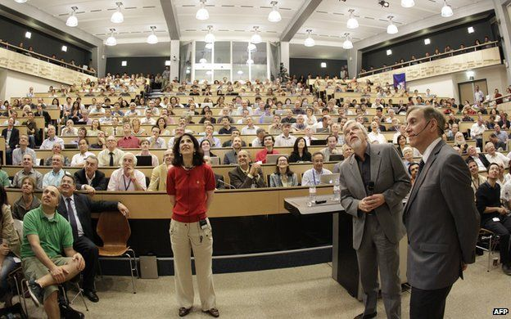
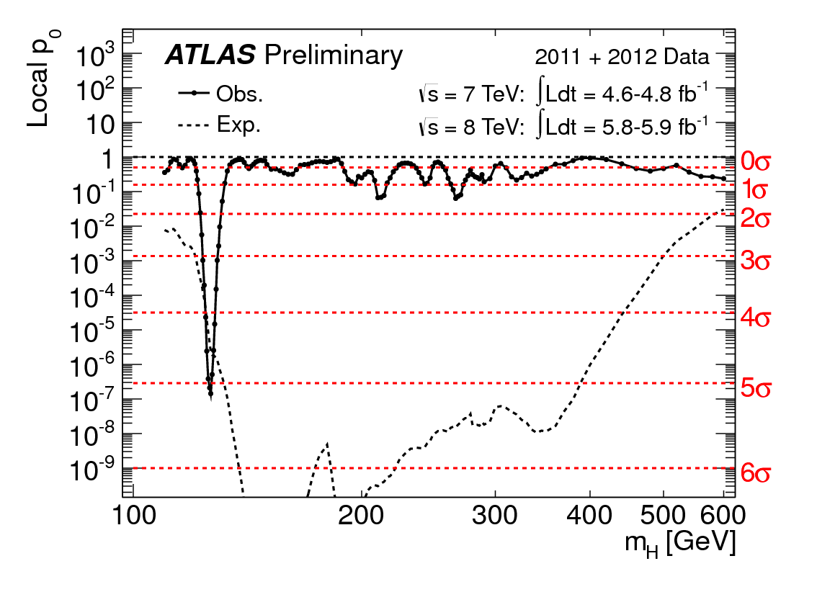

Slide 17
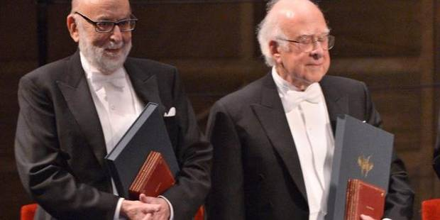
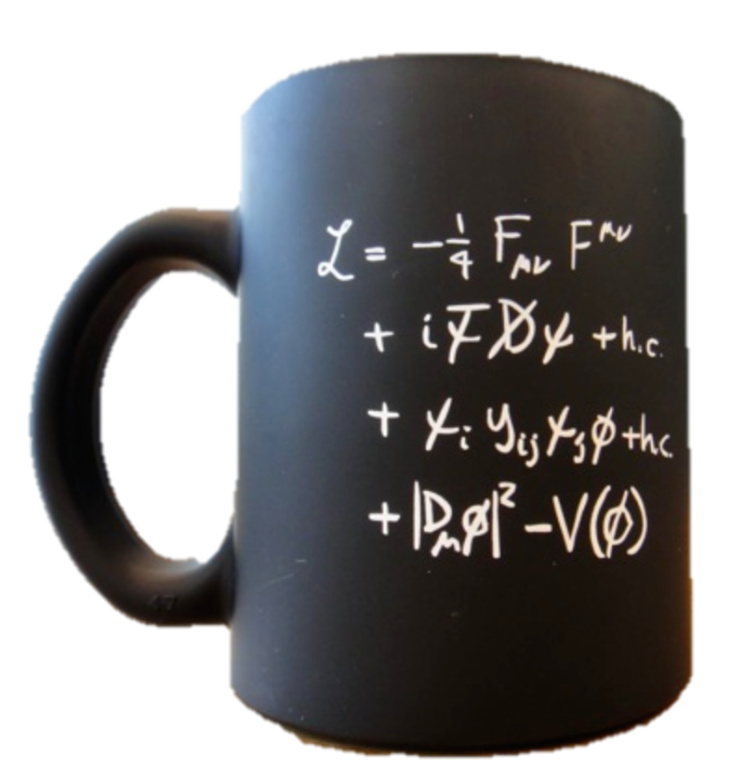
Prémio Nobel 2013 para a descoberta do Bosão de Higgs
François Englert,
Belga,
nascido em 1932,
U. Libre
de Bruxelles
Peter Higgs,
Inglês,
nascido em
1929,
Univ. de
Edimburgo
"for the theoretical discovery of a mechanism that contributes to our understanding of the origin of mass of subatomic particles, and which recently was confirmed through the discovery of the predicted fundamental particle, by the ATLAS and CMS experiments at CERN's Large Hadron Collider"
Notes:
A Descoberta do bosão de Higgs premiada com o Prémio Nobel 2013
E mostrou finalmente que os termos com phi na caneca existem

Slide 18

O meu trabalho na experiência ATLAS
Estudos de sensibilidade com dados simulados
Desenvolvimento e operação do sistema de trigger
Análise de dados: procura do bosão de Higgs, física de jatos
Performance de algoritmos de reconstrução
Orientação de estudantes de pós-graduação
Revisão (peer review) de publicações
Coordenação de grupos de trabalho (análise, R&D, etc)
Divulgação de ciência
Upgrade do detetor para LHC com alta luminosidade
Estudos para aceleradores futuros
Procura de nova Física através do bosão de Higgs

Slide 19
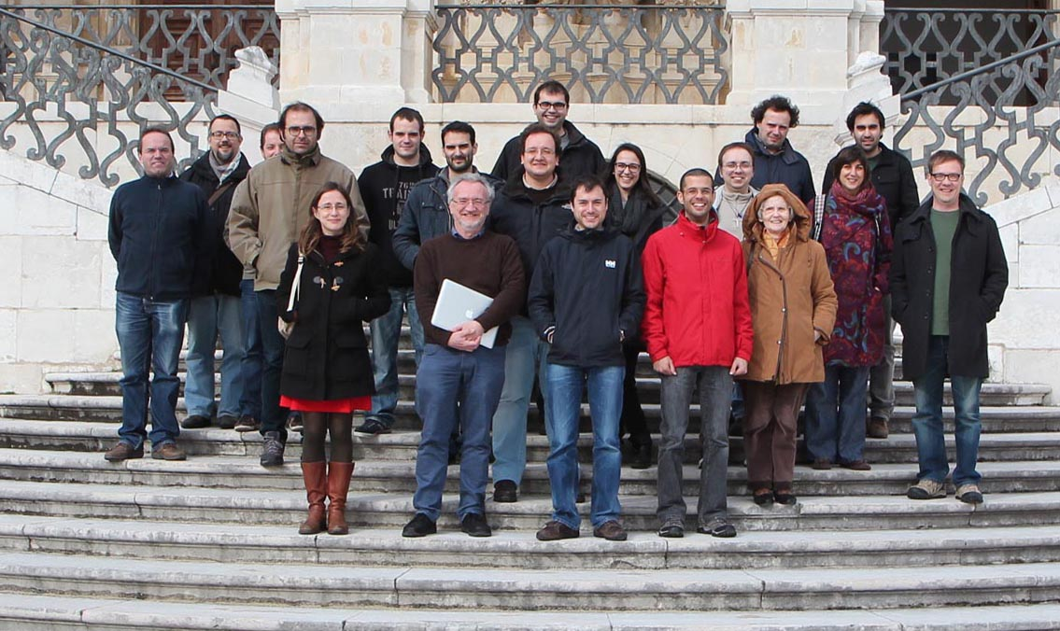
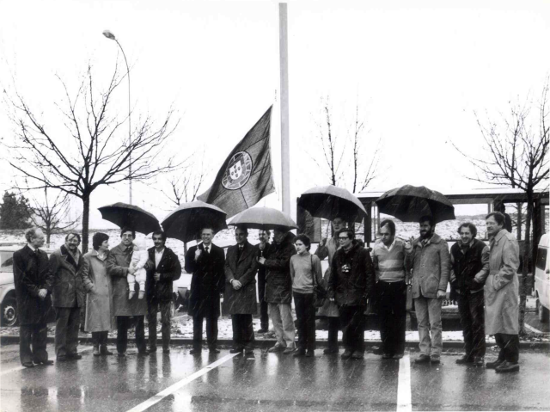

Lisboa (2013)
Investigador no LIP – Lab. de Instrumentação e Partículas
Membro da experiência ATLAS do LHC
Prof. Convidado da FCUL

Slide 20

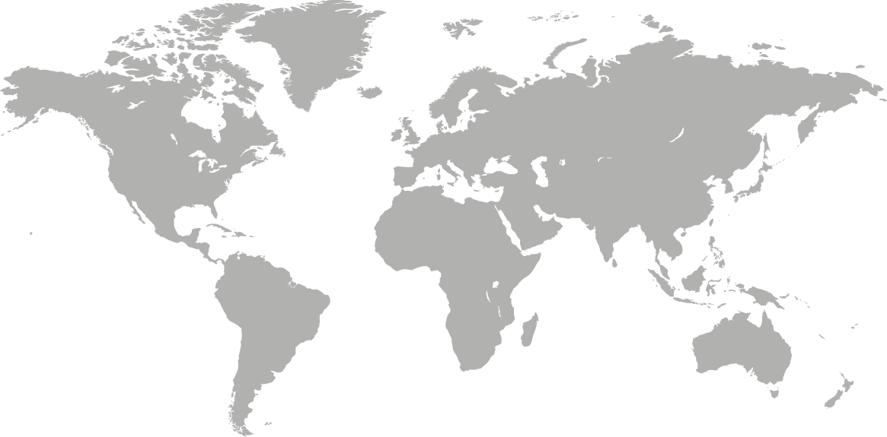
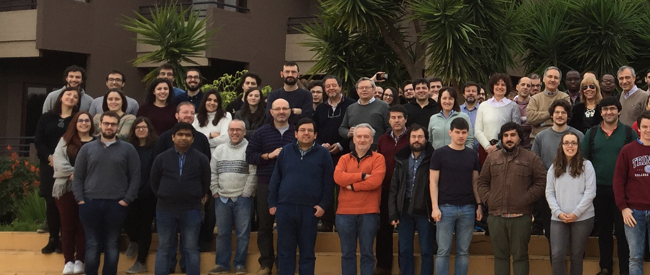
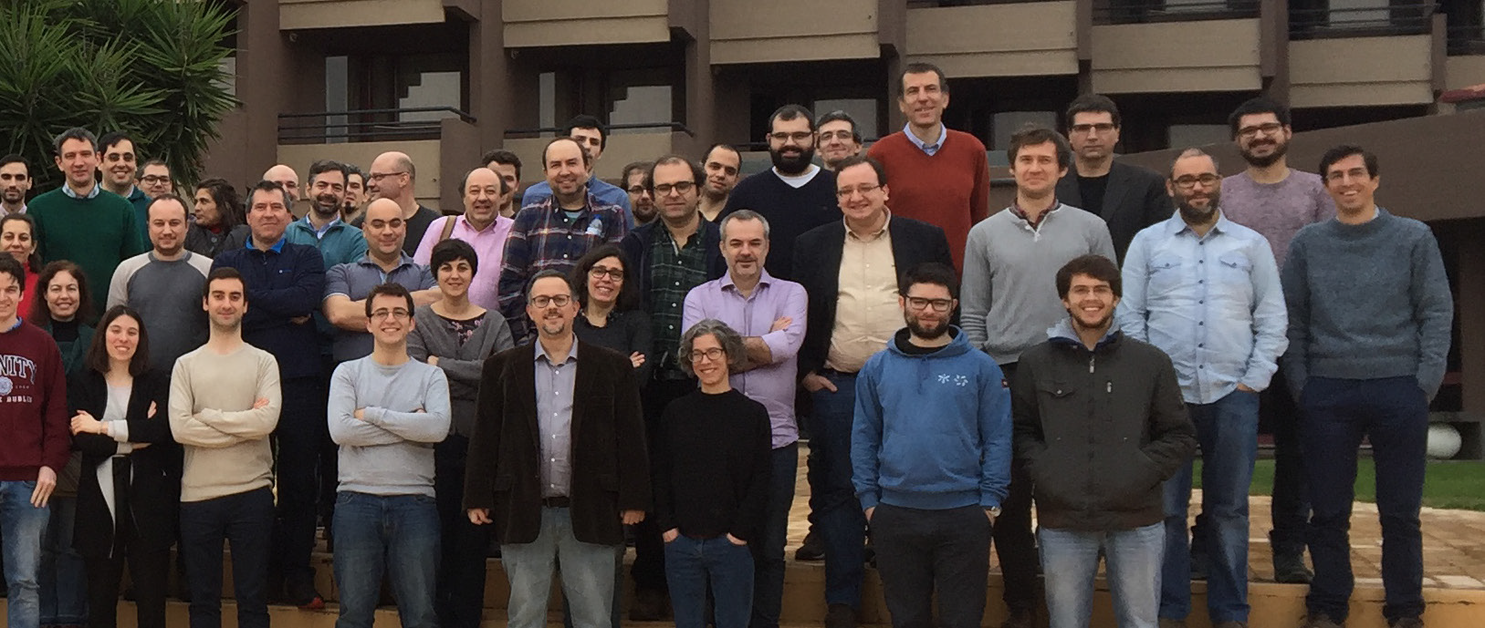
Física (Experimental) de Partículas em Portugal
Lisboa, Coimbra, Minho
200 membros
90 doutorados
75 estudantes
25 engenheiros e administrativos
www.lip.pt

Slide 21
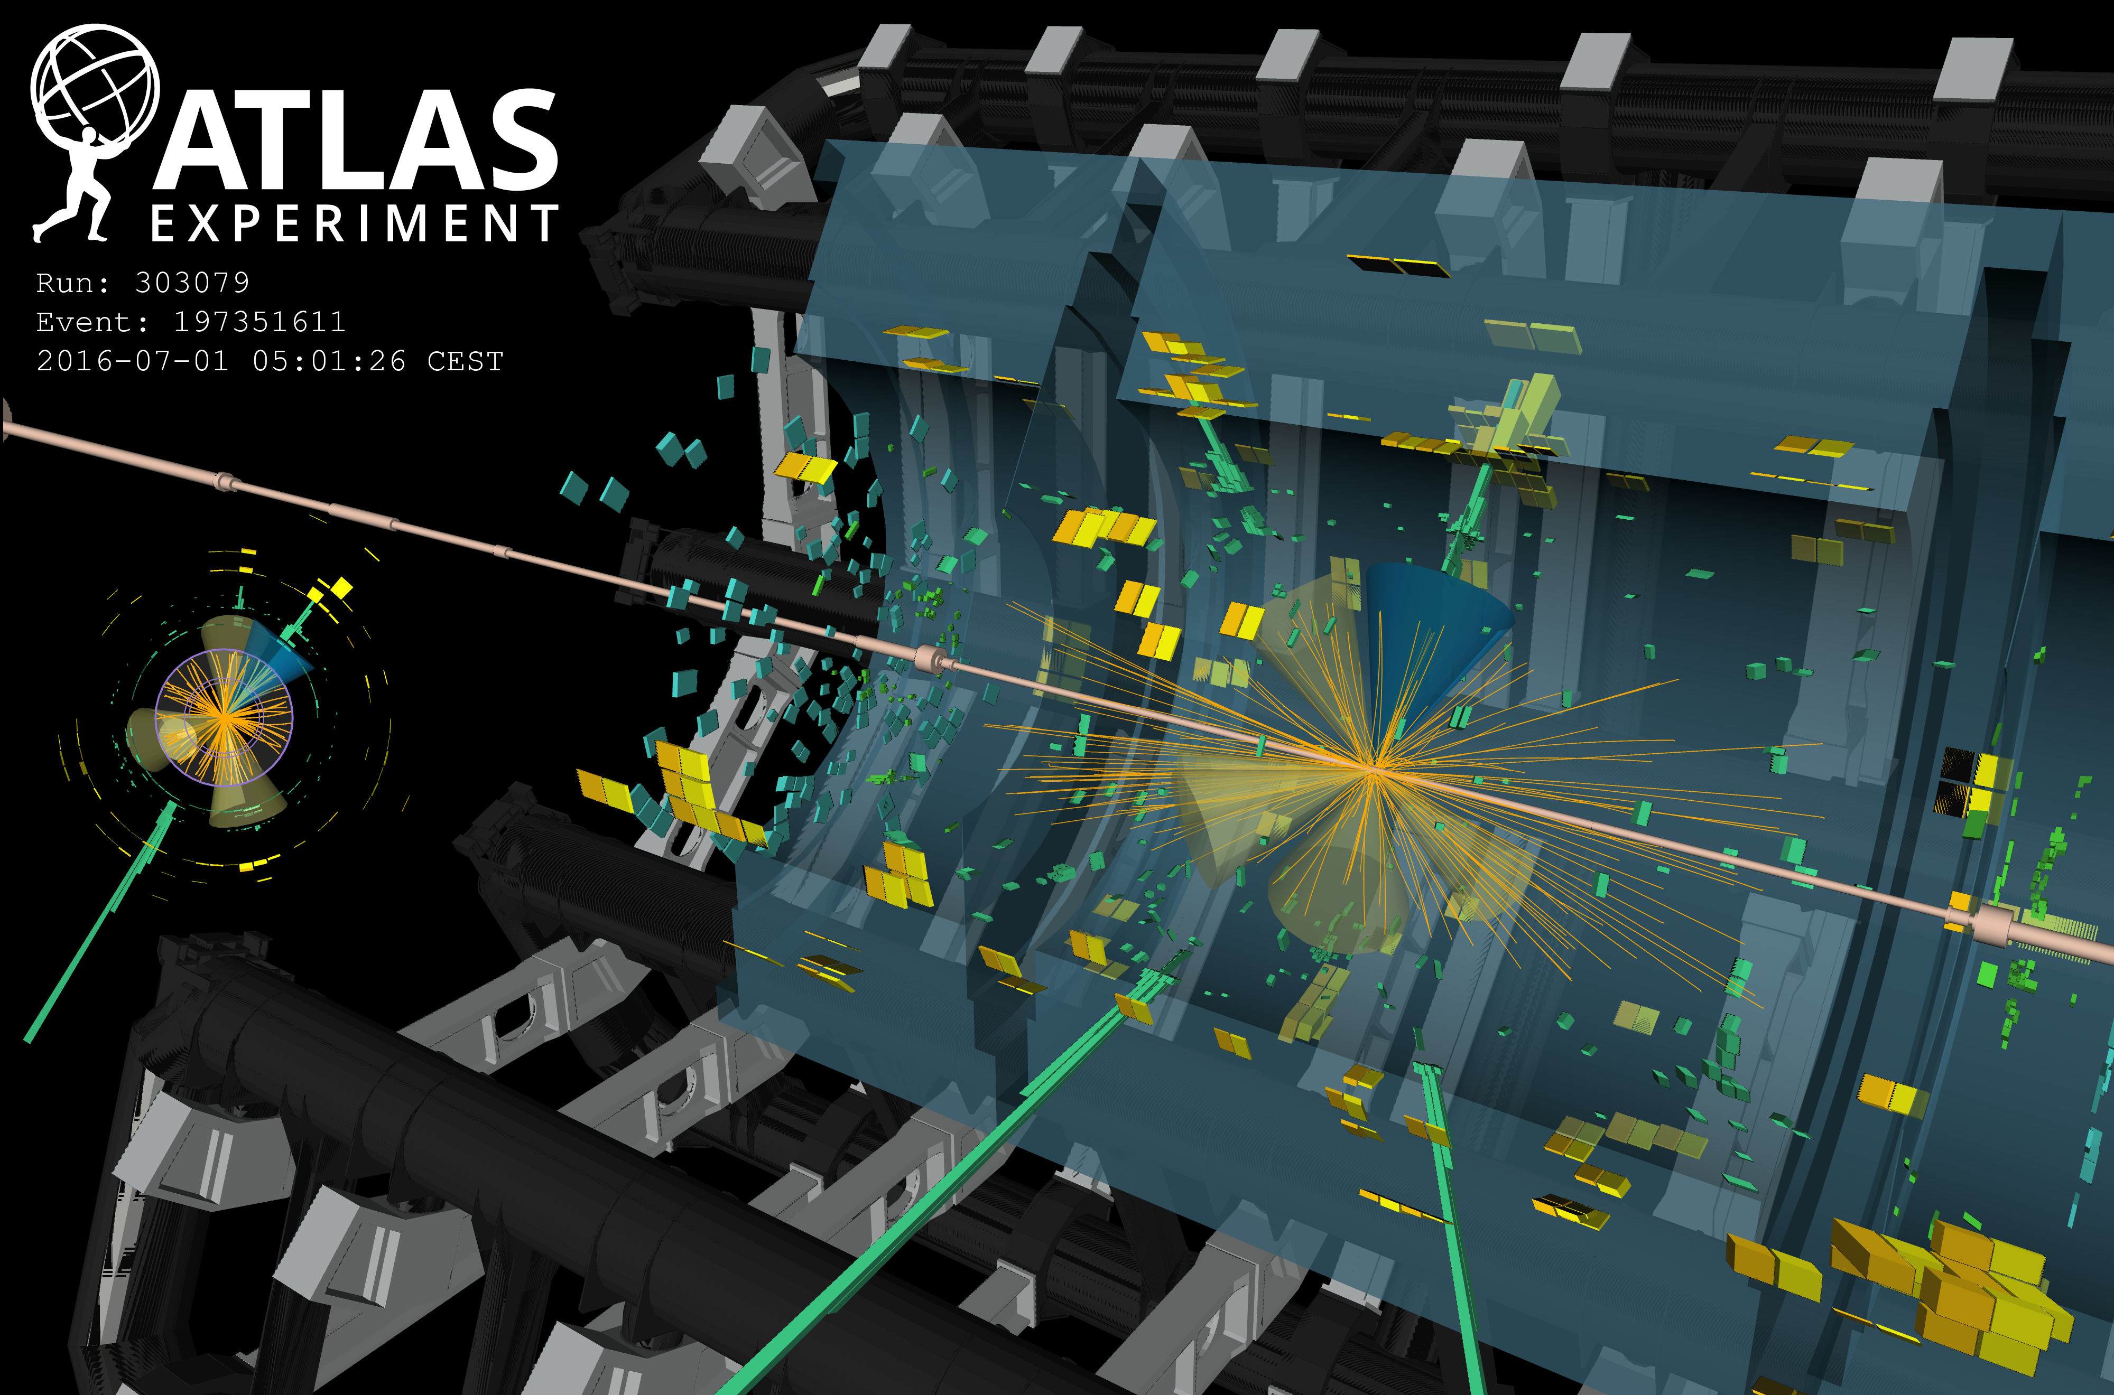
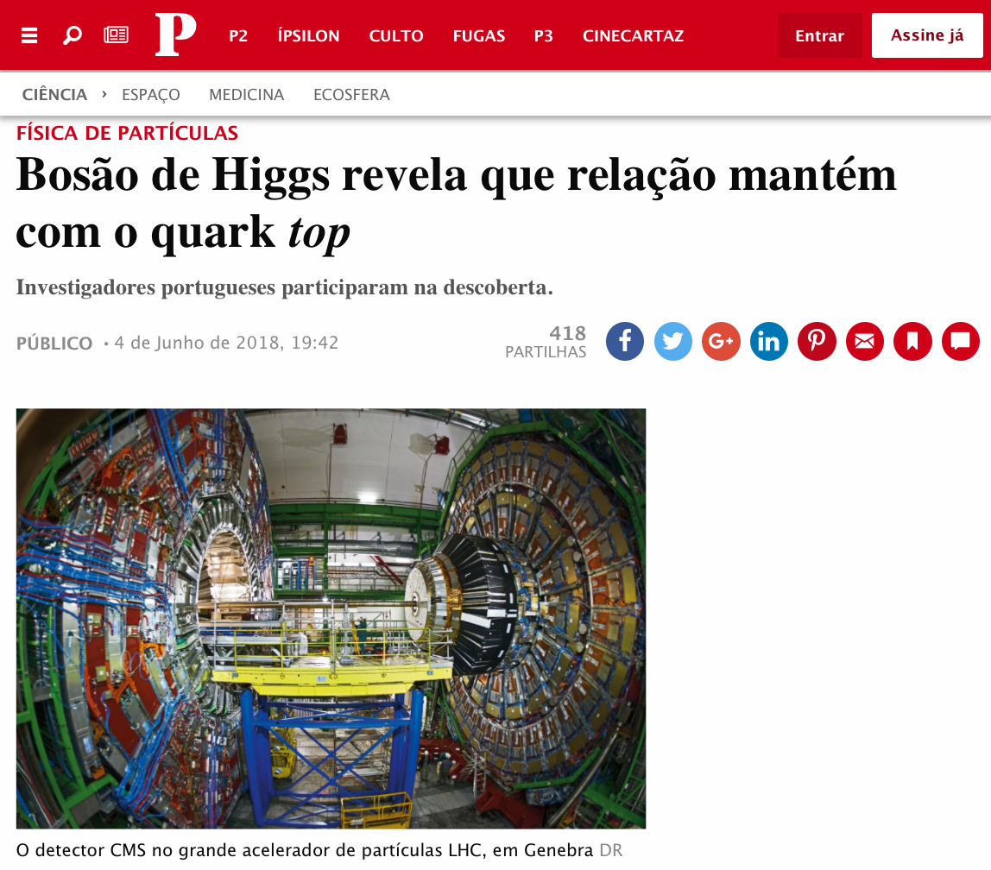
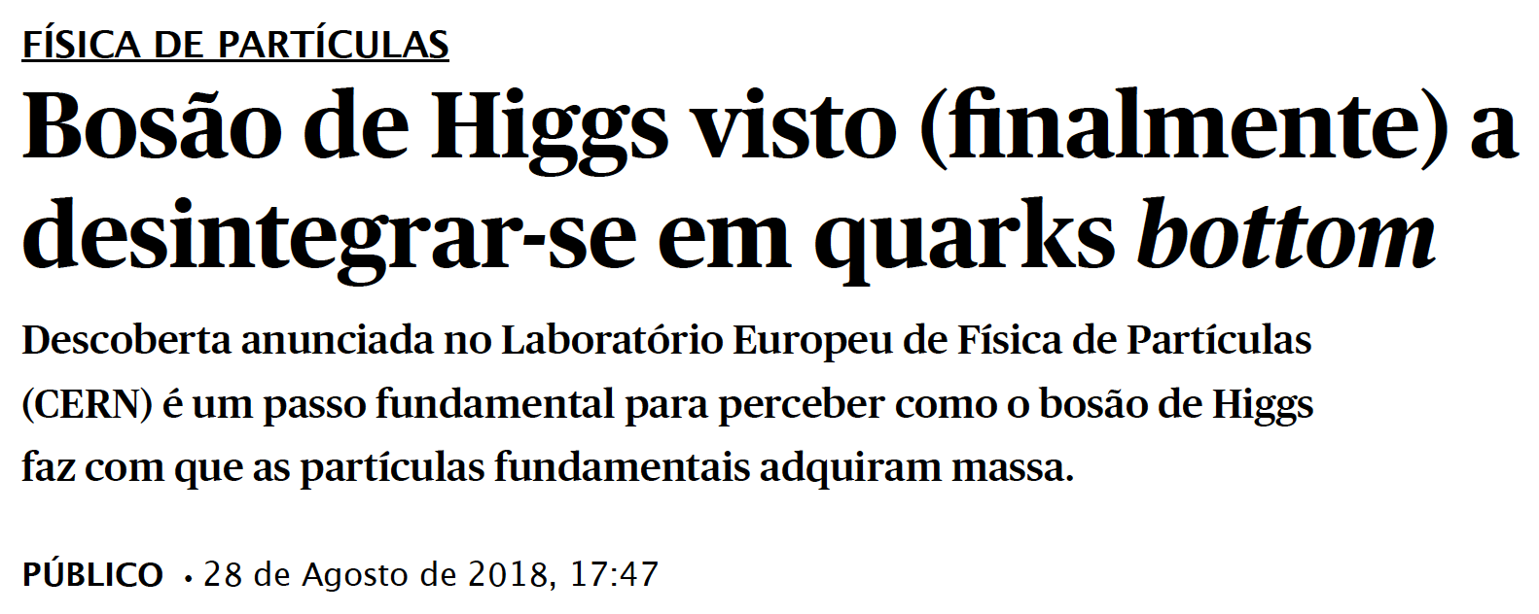
Últimas novidades!!
Notes:
Porque é que interessa?
O Higgs desintegra-se sobretudo em quarks bottom. Se vemos isto há menos espaço para nova física!

Slide 22
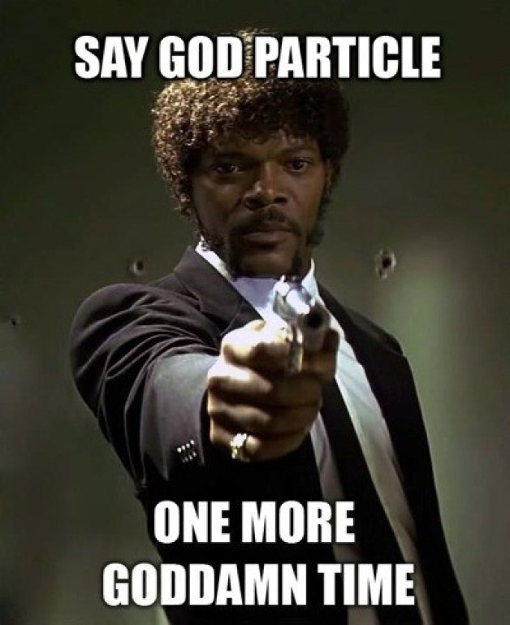
Perguntas?
Obrigado pelo vosso interesse!
jgoncalo@lip.pt

Slide 23
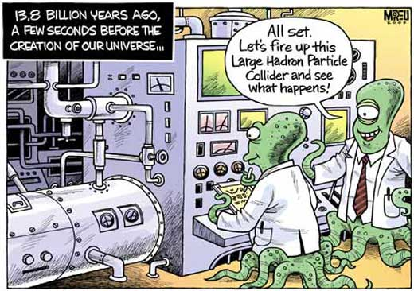
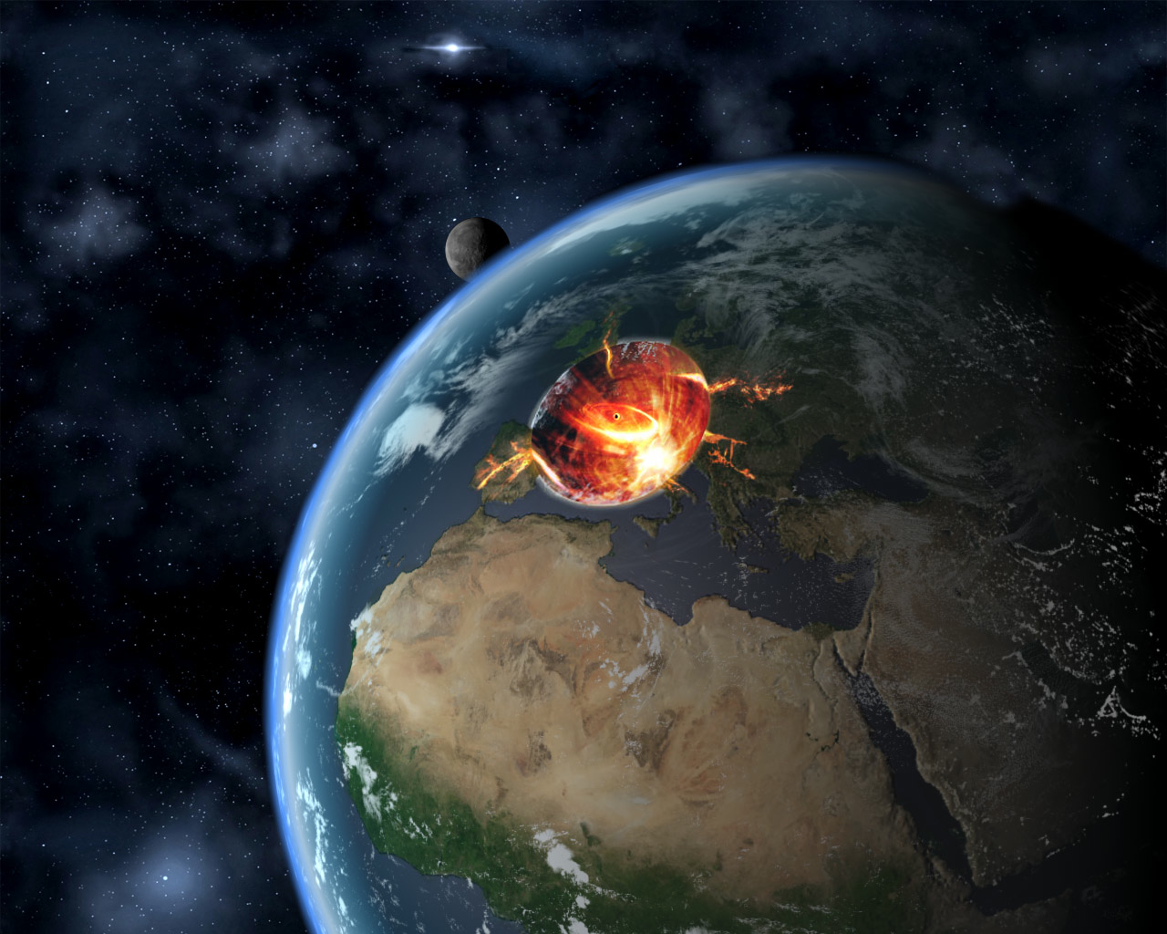
Impacto na Sociedade

Slide 24
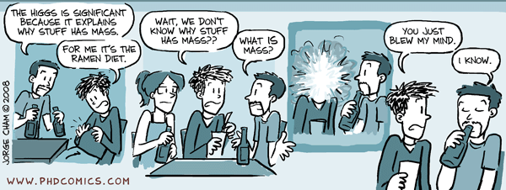

Slide 25
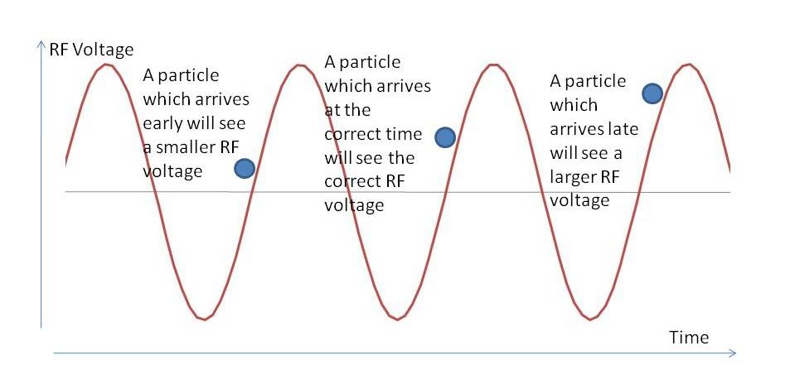
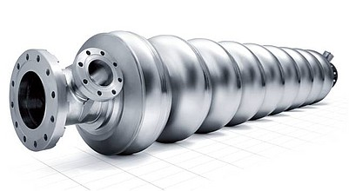

Feixes de protões

Slide 26



CERN: fundado em 1954 por 12 estados europeus
Hoje um laboratório global: 22 membros, 7 associados, e mais >40 países
Orçamento (2016) ~1100 MCHF: contribuição segundo rendimento nacional líquido
Portugal tornou-se membro do CERN em 1986 (~ 1.1% do orçamento): criação do LIP
R. Gonçalo - LIP
Ciência 2018
26
Notes:
(~ 1 cappuccino/year per European citizen - 741.4 million citizens in 2016): Each Member State contributes in proportion to its Net National Income
Member States: Austria, Belgium, Bulgaria, the Czech Republic, Denmark, Finland, France, Germany, Greece, Hungary, Israel, Italy, the Netherlands, Norway, Poland, Portugal, Romania, Slovakia, Spain, Sweden, Switzerland and the United Kingdom; Associate Member States: Cyprus, India, Pakistan, Serbia, Slovenia, Turkey, Ukraine; Observers: Japan, the Russian Federation, the United States of America, the European Union, JINR, and UNESCO

